Slide 1
Όγκοι ΚΝΣ
Π.Κορκολοπούλου
Α΄ Εργαστήριο Παθολογικής Ανατομικής Πανεπιστημίου Αθηνών

Slide 2
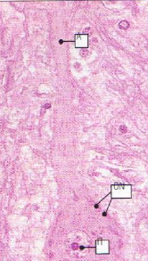
Γενική δομή ενός νευρώνα
Οι νευρώνες αποτελούνται από ένα κυτταρικό σώμα, νευροάξονα και δενδρίτες. Ο νευροάξονας μεταφέρει ώσεις προς την απόληξη του – το συναπτικό κομβίο – που έρχεται σε επαφή με ένα άλλο κύτταρο. Οι δενδρίτες συνδέονται με συναπτικά κομβία από άλλου νευρώνες.
Ιστολογία του ανθρώπου, Χ.Κίττας

Slide 3
Τα στηρικτικά κύτταρα του ΚΝΣ
Τα στηρικτικά κύτταρα του ΚΝΣ ονομάζονται γλοία και έχουν πολλαπλούς ρόλους.
Διαχωρίζονται στα:
Αστροκύτταρα
Ολιγοδενδροκύτταρα
Επενδυματικά κύτταρα
Ιστολογία του ανθρώπου, Χ.Κίττας

Slide 4
Αστροκύτταρα
GFAP
Ιστολογία του ανθρώπου, Χ.Κίττας

Slide 5
Ολιγοδενδροκύτταρα
Τα ολιγοδενδροκύτταρα σχηματίζουν τη μυελίνη σε αρκετούς γειτονικούς νευροάξονες
Ιστολογία του ανθρώπου, Χ.Κίττας

Slide 6
Επενδυματικά κύτταρα
Τα κυβοειδή επιθηλιακά κύτταρα που βρίσκονται πάνω σε αποφυάδες νευρογλοιακών κυττάρου του εγκεφάλου και επαλείφουν εσωτερικά τις κοιλίες
Ιστολογία του ανθρώπου, Χ.Κίττας

Slide 7
Χοριοειδές πλέγμα
Κυλινδρικό επιθήλιο (Ε), το οποίο είναι διατεταγμένο σε θηλές με αγγειοσυνδετικούς άξονες.
Ιστολογία του ανθρώπου, Χ.Κίττας

Slide 8
Μήνιγγες και αφοριστική γλοία
Το ΚΝΣ καλύπτεται από τρία στρώματα, τη σκληρή, την αραχνοειδή και τη λεπτή μήνιγγα. Κάτω από την λεπτή μήνιγγα υπάρχει βασική μεμβράνη, στην οποία στηρίζεται μια ομάδα αστροκυττάρων που σχηματίζουν ένα φραγμό γύρω από το ΚΝΣ, την “αφοριστική γλοία”.
Τα μηνιγγοθηλιακά φυσιολογικά κύτταρα είναι επίπεδα δυσδιάκριτα κύτταρα τα οποία επενδύουν τη σκληρή, την αραχνοειδή και τη λεπτή μήνιγγα.
Ιστολογία του ανθρώπου, Χ.Κίττας

Slide 9
Γλοιώματα (WHO 2007)
Προέλευση από αρχέγονα νευρικά ή προγονικά γλοιακά κύτταρα, τα οποία αναπτύσσουν ή διατηρούν γλοιακά χαρακτηριστικά
Ταξινόμηση με βάση την ομοιότητα με μη νεοπλασματικά γλοιακά κύτταρα
Διάχυτα γλοιώματα: αστροκυτταρικά, ολιγοδενδρογλοιακά ή μικτού τύπου
Βαθμοποίηση: grade IΙ (χαμηλόβαθμο), grade III (αναπλαστικό), grade IV (γλοιοβλάστωμα)
Ο συχνότερος τύπος πρωτοπαθούς νεοπλάσματος του ΚΝΣ σε ενήλικες
Διηθητική ανάπτυξη με τη μορφή μεμονωμένων ή αθροίσεων νεοπλασματικών κυττάρων στο νευροπίλημα

Slide 10
Ταξινόμηση WHO 2016 όγκων ΚΝΣ Γλοιώματα
Δυναμική ταξινόμηση που βασίζεται στο φαινότυπο και γονότυπο
Ενσωμάτωση καθιερωμένων μοριακών παραμέτρων στην ταξινόμηση των διαχύτων γλοιωμάτων και χρήση αντίστοιχων ανοσοϊστοχημικών δεικτών
Ταξινόμηση όλων των διαχύτων γλοιωμάτων (αστροκυτταρικού και ολιγοδενδρογλοιακού τύπου) κατ’ αρχήν με βάση τις μεταλλάξεις IDH και κατά δεύτερον την απάλειψη 1p/19q
Σαφέστερη διάκριση των εντοπισμένων και διαχύτων αστροκυτωμάτων με βάση τις μεταλλάξεις IDH και τις ανωμαλίες του γονιδίου BRAF
Παιδιατρικά γλοιώματα: διαφορετικό μοριακό προφίλ (απουσία μεταλλάξεων IDH και απάλειψης 1p/19q)

Slide 11
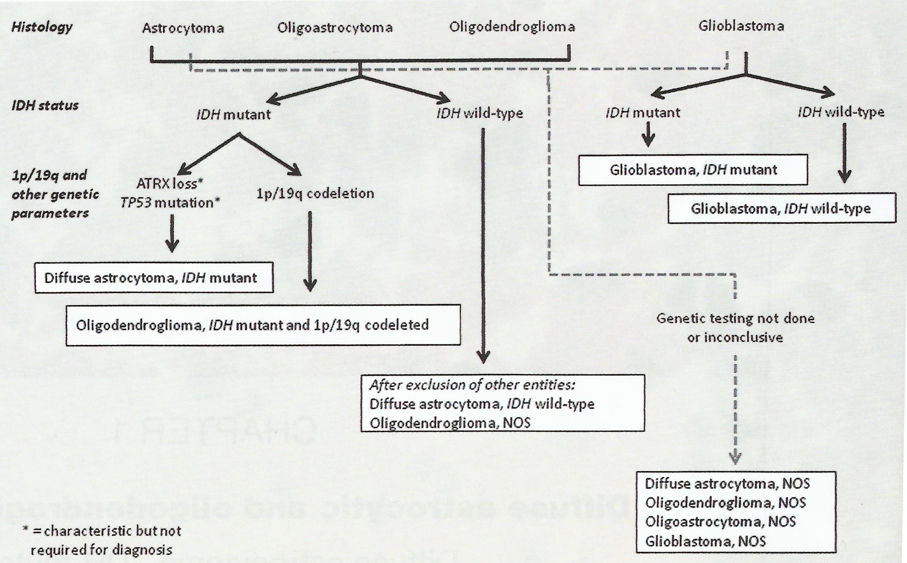
Adult Diffuse gliomas:
From histology, IDH status and other genetic parameters to WHO diagnosis
IDH mutant astrocytoma grade 4 (WHO 2021)
CDKN2A/B del
TERT EGFR
+7/-10
Dual genotype oligoastro-cytoma NEC
WHO 2016, WHO 2021

Slide 12
Ταξινόμηση WHO 2021 όγκων ΚΝΣ (CNS5)
Γλοιώματα – σημασία μοριακών ευρημάτων
Εισαγωγή πολλών μοριακών δεικτών με κλινικοπαθολογοανατομική χρησιμότητα για την ακριβέστερη ταξινόμηση των γλοιωμάτων
Ορισμένες οντότητες χαρακτηρίζονται από το μοριακό εύρημα ( IDH-μεταλλαγμένο αστροκύτωμα) → απαραίτητο για τη διάγνωση (essential)
Ορισμένες οντότητες δεν απαιτούν την ανάδειξη μοριακών ευρημάτων, τα οποία, ωστόσο, είναι υποστηρικτικά της διάγνωσης (desirable)
Οντότητες που δεν απαιτούν τον μοριακό έλεγχο για τη διάγνωση
Η ταξινόμηση WHO CNS5 είναι μικτή /υβριδική [ Ιστολογική + Μοριακή]
Αναγνωρίζονται τύποι και υπότυποι στους διάφορους όγκους
Βαθμοποίηση εντός του ιστολογικού τύπου

Slide 13
Γλοιώματα – WHO CNS5
IDH-μεταλλαγμένο αστροκύττωμα
Ολιγοδενδρογλοίωμα με μετάλλαξη IDH και συναπάλειψη 1p/19q
Γλοιοβλάστωμα, IDH μη μεταλλαγμένο
Τύπου ενηλίκων διάχυτα γλοιώματα
(grade 2 έως 4)
Διηθητικά όρια
Μη δυνατή η ριζική εκτομή  υποτροπή
Συχνή η μετάπτωση σε υψηλότερο grade
Παιδιατρικού τύπου διάχυτα γλοιώματα
Χαμηλόβαθμα
Υψηλόβαθμα
Περίγραπτα αστροκυτταρικά γλοιώματα
(συνήθως grade 1 ή 2)
Βραδέως αυξανόμενα
Δυνητικά χειρουργικά εξαιρέσιμα
*Παιδιατρικού τύπου νεοπλάσματα ενίοτε σε (νέους) ενήλικες
*Τύπου ενήλικος νεοπλάσματα σπάνια σε παιδιά
WHO 2021

Slide 14
Κριτήρια βαθμοποίησης διάχυτα διηθητικού αστροκυτταρικού γλοιώματος τύπου ενήλικος
 | Πυρηνική ατυπία | Μιτωτική δραστη-ριότητα | Πτωτική νέκρωση/ ενδοθηλιακή υπερπλασία
Grade 2 Grade 3 Grade 4 | + + + | + + | +/+, +/-, -/+

Slide 15
Κριτήρια βαθμοποίησης διάχυτα διηθητικού αστροκυτταρικού γλοιώματος τύπου ενήλικος
Πυρηνική ατυπία: ποικιλία μεγέθους/σχήματος πυρήνα και υπερχρωμασία
Μιτωτική δραστηριότητα: Αξιολογείται η παρουσία και ο αριθμός των πυρηνοκινησιών σε σχέση με το μέγεθος δείγματος(βιοψία ή εκτομή)-Χρήση πολλ/κών δεικτών (ΜΙΒ-1)
Νέκρωση: Πηκτική νέκρωση με ή χωρίς πασσαλοειδή διάταξη των κυττάρων
Ενδοθηλιακή υπερπλασία: Στιβάδωση του ενδοθηλίου  δημιουργία σπειραματοειδών σχηματισμών

Slide 16
ΜΟΡΙΑΚΑ ΚΡΙΤΗΡΙΑ ΒΑΘΜΟΠΟΙΗΣΗΣ ΔΙΑΧΥΤΑ ΔΙΗΘΗΤΙΚΩΝ ΑΣΤΡΟΚΥΤΤΑΡΙΚΩΝ ΓΛΟΙΩΜΑΤΩΝ ΤΥΠΟΥ ΕΝΗΛΙΚΟΣ ( WHO,CNS5, 2021)
CKNN2A/B ομόζυγη απάλειψη σε IDH-μεταλλαγμένο αστροκύτωμα → grade 4
Μετάλλαξη υποκινητή TERT, ενίσχυση EGFR, +7/-10 (1 ανωμαλία εξαυτών) σε IDH μη μεταλλαγμένο αστροκυτταρικό γλοίωμα → grade 4
“CNS5 WHO grade is no longer restricted to being a histological grade” (Louis, Neuro Oncol 2021)

Slide 17
Σημασία του βαθμού κακοήθειας
Grade 1  όγκοι βραδέως αυξανόμενοι, περίγραπτοι («καλοήθεις»)
Grade 2  όγκοι βραδέως αυξανόμενοι,(«χαμηλής κακοήθειας»)
Grade 3  όγκοι ιστολογικά κακοήθεις, ταχέως αυξανόμενοι
Grade 4  όγκοι ιστολογικά κακοήθεις συχνά με νέκρωση

Slide 18
Διάγνωση όγκων ΚΝΣ κατά CNS5 (WHO 2021)
NEC (not elsewhere classified): αδυναμία ταυτοποίησης του διαγνωστικού τύπου κατά WHO CNS5, παρά τη διενέργεια του ενδεικνυόμενου μοριακού ελέγχου
Απουσία συμφωνίας κλινικών, ιστολογικών, ανοσοϊστοχημικών ή/και μοριακών ευρημάτων
NOS (not otherwise specified): η διαγνωστική πληροφορία (ιστολογική ή μοριακή) απαραίτητη για την τυποποίηση του όγκου κατά WHO CNS5 δεν είναι διαθέσιμη [ μη διαθέσιμα μέσα μοριακού ελέγχου ή αποτυχία του μοριακού ελέγχου για τεχνικούς λόγους].

Slide 19
Gliomas, glioneuronal tumours, and neuronal tumours
Adult-type diffuse gliomas
Astrocytoma, IDH-mutant
Oligodendroglioma, IDH-mutant and 1p/19q-codeleted
Glioblastoma, IDH-wildtype
Paediatric-type diffuse low-grade gliomas
Diffuse astrocytoma, MYB- or MYBL1-altered
Angiocentric glioma
Polymorphous low-grade neuroepithelial tumour of the young
Diffuse low-grade glioma, MAPK pathway-altered
Paediatric-type diffuse high-grade gliomas
Diffuse midline glioma, H3 K27-altered
Diffuse hemispheric glioma, H3 G34-mutant
Diffuse paediatric-type high-grade glioma, H3-wildtype and IDH-wildtype
Infant-type hemispheric glioma
Circumscribed astrocytic gliomas
Pilocytic astrocytoma
High-grade astrocytoma with piloid features
Pleomorphic xanthoastrocytoma
Subependymal giant cell astrocytoma
Chordoid glioma
Astroblastoma, MN1-altered
Glioneuronal and neuronal tumours
Ganglioglioma
Gangliocytoma
Desmoplastic infantile ganglioglioma / desmoplastic infantile astrocytoma
Dysembryoplastic neuroepithelial tumour
Diffuse glioneuronal tumour with oligodendroglioma-like features and nuclear clusters
Papillary glioneuronal tumour
Rosette-forming glioneuronal tumour
Myxoid glioneuronal tumour
Diffuse leptomeningeal glioneuronal tumour
Multinodular and vacuolating neuronal tumour
Dysplastic cerebellar gangliocytoma (Lhermitte-Duclos disease)
Central neurocytoma
Extraventricular neurocytoma
Cerebellar liponeurocytoma
Ependymal tumours
Ependymal tumours: Introduction
Supratentorial ependymoma
Supratentorial ependymoma, ZFTA fusion-positive
Supratentorial ependymoma, YAP1 fusion-positive
Posterior fossa ependymoma
Posterior fossa group A (PFA) ependymoma
Posterior fossa group B (PFB) ependymoma
Spinal ependymoma
Spinal ependymoma, MYCN-amplified
Myxopapillary ependymoma
Subependymoma
Οι όγκοι των χοριοειδών πλεγμάτων διακρίνονται από τα γλοιώματα και τους γλοινευρωνικούς όγκους λόγω της έντονης επιθηλιακής διαφοροποίησης
Louis D.N, Βrain Pathol 2020
WHO 2021

Slide 20
IDH – μεταλλαγμένο αστροκύτωμα
Ορισμός: Αστροκύτωμα με IDH 1/2 – μεταλλάξεις, διάχυτα διηθητικό με συχνή συνοδό παρουσία ATRX ή/και p53 μεταλλάξεων, και απουσία συναπάλειψης 1p/19q
Υπότυποι : grade 2,3,4
Εντόπιση: οιαδήποτε περιοχή του ΚΝΣ, κατά κανόνα σε εγκεφαλικά ημισφαίρια με προτίμηση τον μετωπιαίο λοβό – παρόμοια εντόπιση με το ολιγοδενδρογλοίωμα
Συμπτωματολογία ανάλογη εντόπισης – συνήθως σταδιακά εγκαθιδρυομένη
Δεν αποδεικνύεται σχέση διάρκειας κλινικού ιστορικού με grade
WHO 2021

Slide 21
IDH – μεταλλαγμένο αστροκύτωμα
Επιδημιολογία: Μέση ηλικία 38 έτη, ασθενείς με grade 4 όγκους σχετικά μεγαλύτεροι από εκείνους με grade 2 και 3
Τα περισσότερα grade 4 IDH – μεταλλαγμένα αστροκυτώματα αναπτύσσονται de novo
IDH μεταλλαγμένο αστροκύτωμα σπάνιο > 55 έτη
Νευροαπεικονιστικά ευρήματα ανάλογα εντόπισης, έκτασης νόσου και grade
WHO 2021

Slide 22
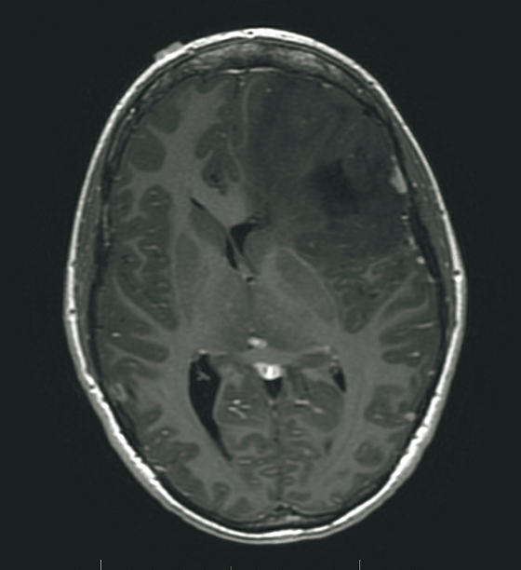
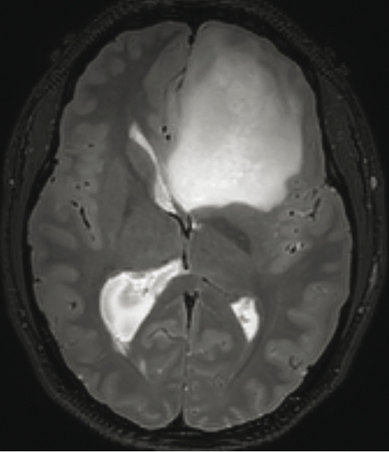
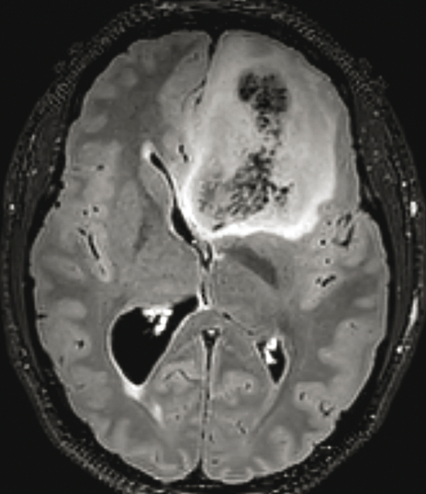
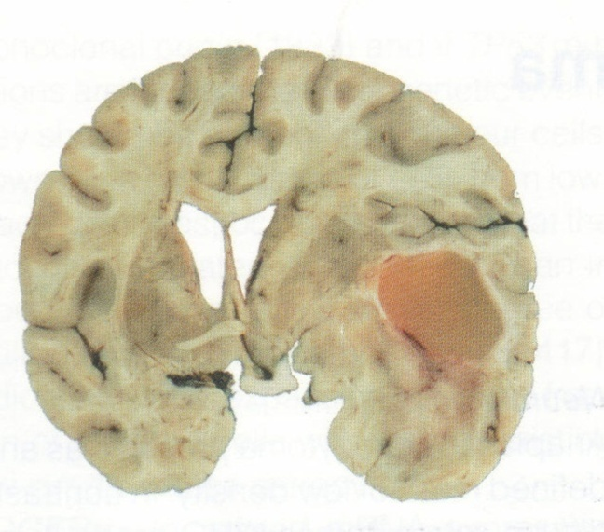
IDH-μεταλλαγμένο αστροκύτωμα (grade 2-3)
A
A. T1MRI (ομογενές χαμηλής έντασης σημα)
C. T2MRI ομοιογενές αυξημένης έντασης σήμα
D. FLAIR ετερογενής ένταση σήματος
Grade 2
C
D
Grade 3
Η ασυμφωνία μεταξύ T2-FLAIR ακολουθιών είναι χαρακτηριστική του IDH – μεταλλαγμένου αστροκυτώματος grade 2-3
WHO 2021

Slide 23
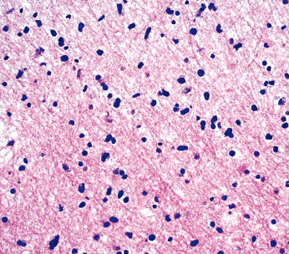
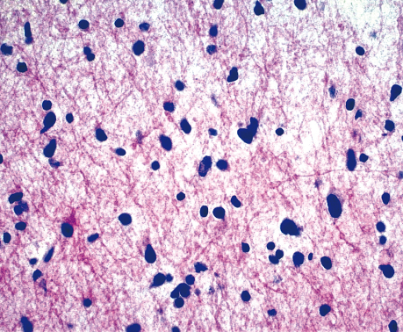
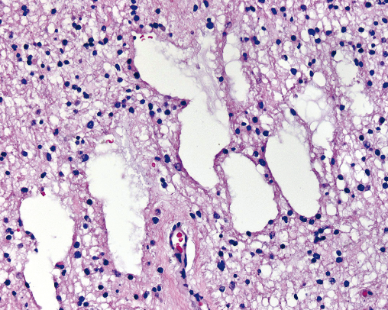
IDH-μεταλλαγμένο αστροκύτωμα (grade 2)
Ιστολογική εικόνα
Χαλαρό υπόστρωμα, συχνά με κυστική εκφύλιση
Μέτρια αύξηση της κυτταροβρίθειας
Σπάνια ή απουσία μιτωτική δραστηριότητα → σχέση με μέγεθος δείγματος
Πυρηνική ατυπία: ευμεγέθεις, γωνιώδεις ή δίκην πούρου πυρήνες που ποικίλλουν σε μέγεθος
Δευτερογενείς δομές
WHO 2021
ήπια πυρηνική ατυπία, ήπιο οίδημα του υποστρώματος
Γωνιώδεις και επιμήκεις πυρήνες
Μικροκυστική εκφύλιση

Slide 24
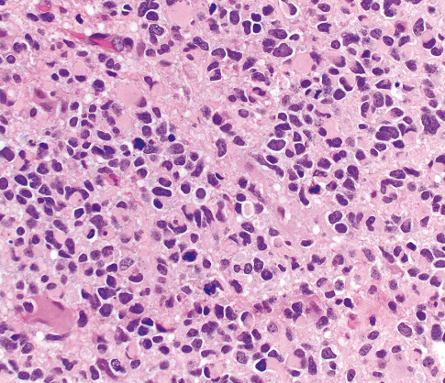
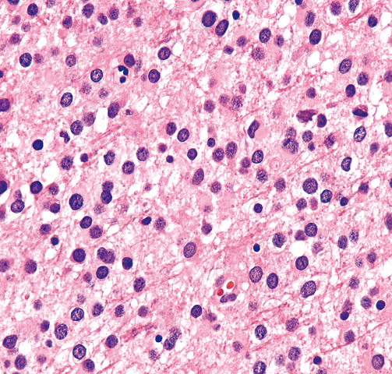
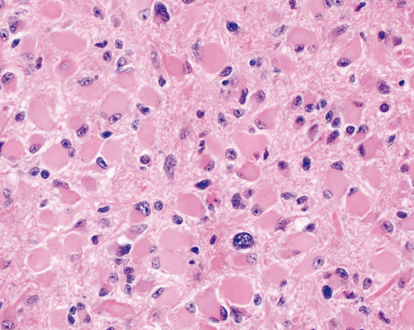
IDH-μεταλλαγμένο αστροκύτωμα (grade 3)
Ιστολογική εικόνα
Αυξημένη κυτταροβρίθεια (>grade 2)
Πυρηνική ατυπία
Mιτωτική δραστηριότητα εμφανής
••Απουσία ενδοθηλιακής υπερπλασίας, νέκρωσης
WHO 2021
Υψηλότερη ατυπία και κυτταροβρίθεια σε σχέση με grade 2
Γεμιστοκυτταρική διαφοροποίηση
Mορφολογία τύπου ολιγοδενδρογλοιώματος

Slide 25
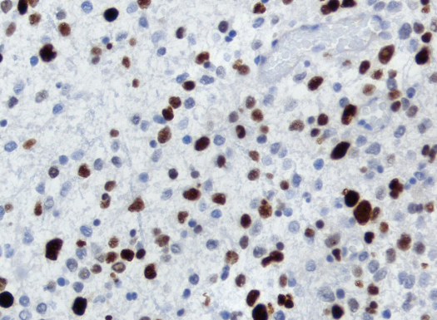
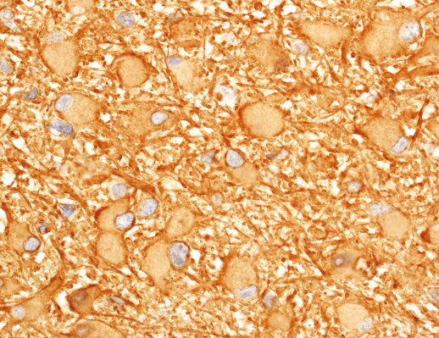
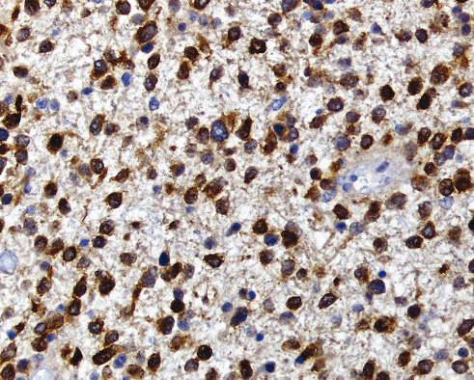
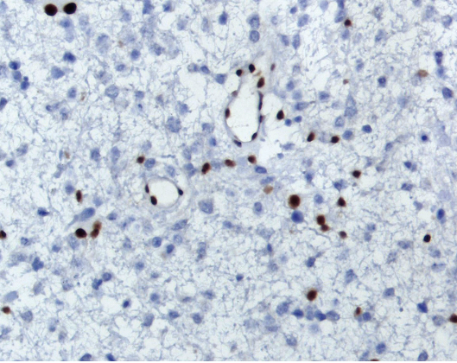
Γεμιστοκυτταρική διαφοροποίηση
Δεν αποτελεί προνόμιο των IDH-μεταλλαγμένων αστροκυτωμάτων
Κριτήριο: Γεμιστοκύτταρα ≥20% των νεοπλασματικών κυττάρων
Νεοπλασματικά γεμιστοκύτταρα: γωνιώδη ηωσινόφιλα ενδοκυττάρια σωμάτια, έκκεντρο πυρήνα, μικρό πυρήνιο, GFAP +
Συχνή περιαγγειακή λεμφοκυτταρική διήθηση
Απουσία σχέσης με βιολογική συμπεριφορά
p53
G-FAP
WHO 2021
IDH1-Ri32iΗ
ATRX

Slide 26
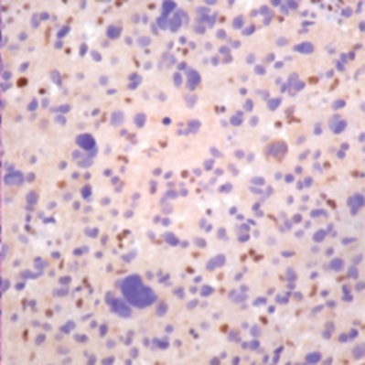
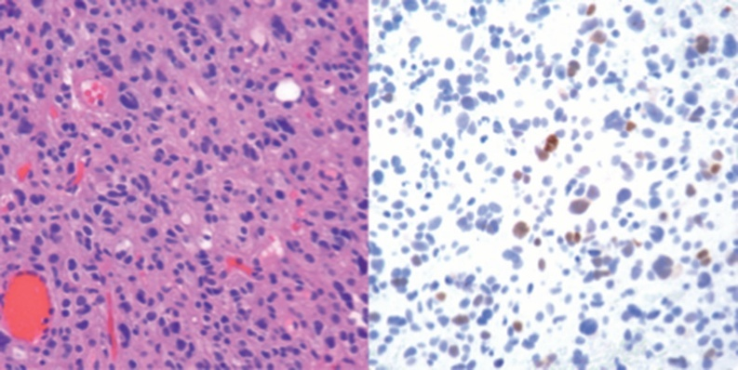
IDH-μεταλλαγμένο αστροκύτωμα Μοριακοί δείκτες - ανοσοφαινότυπος
Ανοσοφαινότυπος: έκφραση GFAP( ποικίλλουσα), Olig2 και SOX10 (συνήθως)
Μεταλλάξεις
IDH1/2
έκφραση
IDH1-R132H (>90% σε υπερσκηνίδιους όγκους) [ευαίσθητος και ειδικός δείκτης]
p53 ~60%
συνήθως υπερέκφραση p53 >10%
ATRX (>90% σε υπερσκηνίδιους όγκους, 50% σε υποσκηνίδιους όγκους)
απώλεια έκφρασης (έλεγχος στον ενδογενή μάρτυρα
IDH1R132H
ATRX
80% των υποσκηνιδίων όγκων εμφανίζουν non-IDH R132H μετάλλαξη
Οι περιπτώσεις IDH1-R132H θετικού / IDH μεταλλαγμένου διάχυτου γλοιώματος με απώλεια ATRX διαγιγνώσκονται ως IDH-μεταλλαγμένο αστροκύτωμα χωρίς να απαιτείται έλεγχος 1p/19q απάλειψης
Λόγω της χαμηλής συχνότητας IDH μεταλλάξεων σε WHO grade 4 γλοιώματα σε ασθενείς >55 ετών δεν απαιτείται ο μοριακός έλεγχος για IDH μεταλλάξεις επί απουσίας έκφρασης IDH IRI32H (→γλοιβλάστωμα, IDH-μη μεταλλαγμένο)
p53
WHO 2021

Slide 27
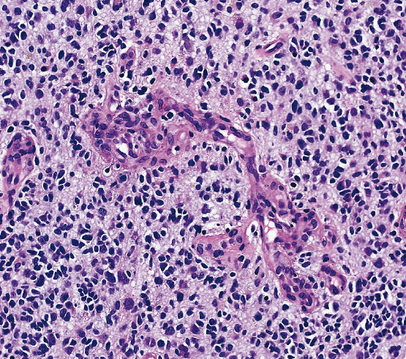
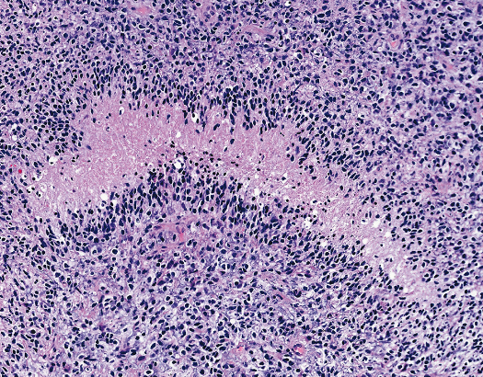
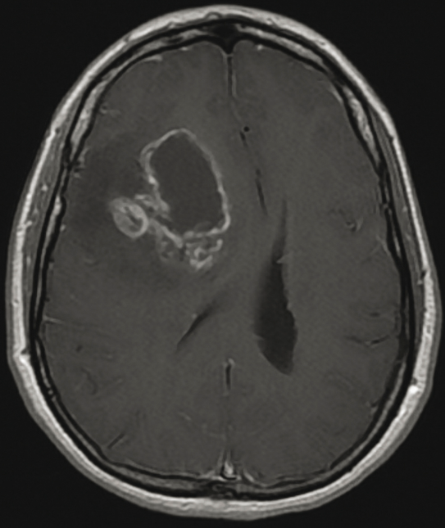
IDH- μεταλλαγμένο αστροκύτωμα grade 4
IDH μεταλλαγμένο γλοιοβλάστωμα κατά WHO 2016
Νέκρωση στο 50% του IDH-μεταλλαγμένου αστροκυτώματος grade 4 → σπανιότερη σε σχέση με γλοιοβλάστωμα IDH-μη μεταλλαγμένο (90%)
Ολιγοδενδρογλοιακού τύπου μορφολογία συνηθέστερη σε σχέση με το IDH μη μεταλλαγμένο γλοιβλάστωμα
Ενδοθηλιακή υπερπλασία
Πασσαλοειδής νέκρωση
T1 → δακτυλιοειδής ενίσχυση σήματος πέριξ κεντρικής νέκρωσης, με παρακείμενης περιοχή T1 μειωμένου σήματος
WHO 2021

Slide 28
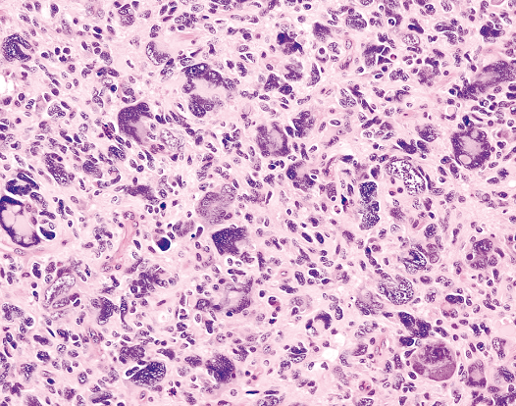
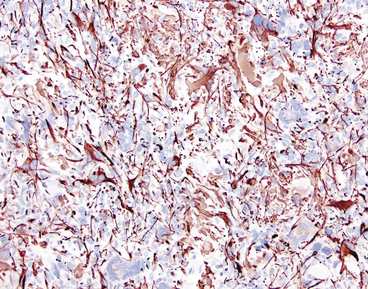
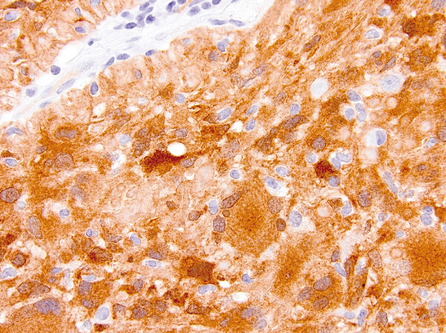
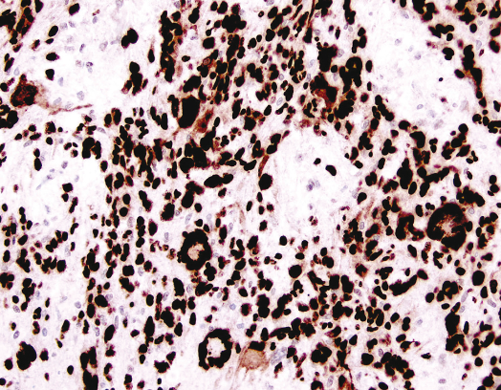
IDH- μεταλλαγμένο αστροκύτωμα grade 4
WHO 2021
γιγαντοκυτταρική μορφολογία (συνηθέστερη σε γλοιβλάστωμα, IDH- μη μεταλλαγμένο)
GFAP
Έντονη έκφραση IDH1-R132H ( ασύνηθες εύρημα σε γιγανοτκυτταρικής μορφολογίας γλοίωμα grade 4)
Έντονη διάχυτη έκφραση p53

Slide 29
Διαγνωστικά κριτήρια Αστροκυτώματος, IDH - μεταλλαγμένου
Κριτήρια βαθμοποίησης Αστροκυττώματος, IDH - μεταλλαγμένο
Grade 2 | Grade 3 | Grade 4
Πυρηνική ατυπία | Πυρηνική ατυπία | Νέκρωση ή/και ενδοθηλιακή νεοπλασία ή/και CDKN2A/B ομόζυγη απάλειψη (Τουλάχιστον ένα κριτήριο ή οποιοσδήποτε συνδυασμός)
Ελάχιστη ή απούσα μιτωτική δραστηριότητα | Εμφανής μιτωτική δραστηριότητα
Απουσία νέκρωσης, ενδοθηλιακής υπερπλασίας, CDKN2A/B ομόζυγης απάλειψης | Απουσία νέκρωσης, ενδοθηλιακής υπερπλασίας, CDKN2A/B ομόζυγης απάλειψης

Slide 30
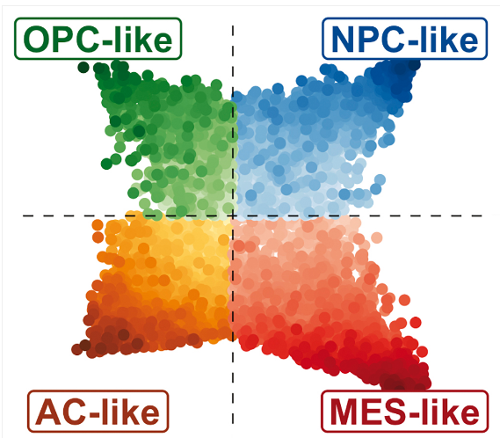
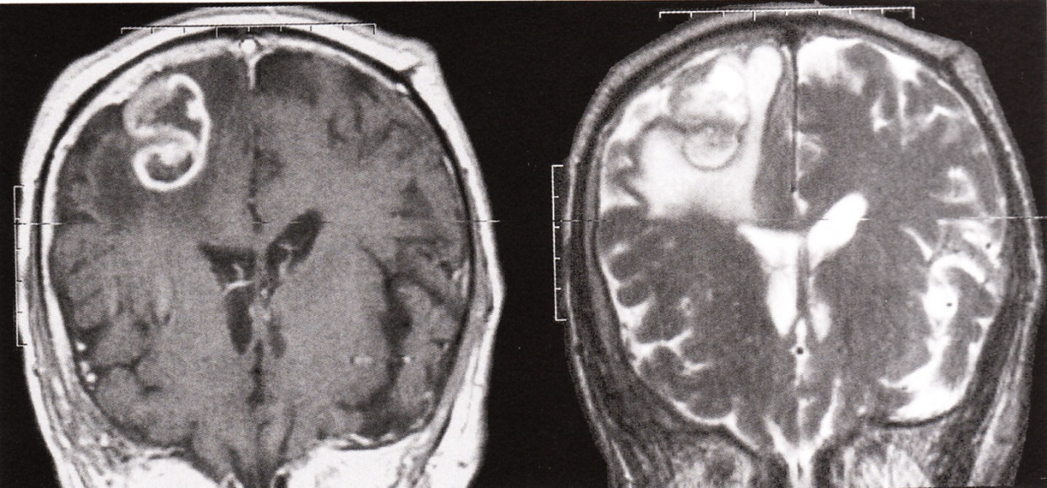
IDH –μη μεταλλαγμένο γλοιοβλάστωμα (grade 4)
Συνήθως ταχεία ανάπτυξη (<6 μήνες), απουσία κλινικά/ιστολογικά αστροκυτώματος grade 2/3
Επίπτωση : 50% των πρωτοπαθών κακοήθων όγκων του εγκεφάλου, 15% όλων των ενδοκρανιακών όκγων
Ηλικιακή κατανομή: ενήλικες >55 ετών
Φύλο: Άνδρες> Γυναίκες (M/F=1.6:1)
Εντόπιση: υποφλοιώδης λευκή ουσία εγκεφαλικών ημισφαιρίων χωρίς ιδιαίτερη προτίμηση για συγκεκριμένο λοβό
Σπάνια πολυεστιακή ανάπτυξη (2.4%)
Σε ασθενή ≥ 55 ετών, η απουσία ανοσοέκφρασης για IDH1R132 σε νεόπλασμα με μορφολογία γλοιοβλαστώματος εκτός μέσης γραμμής και χωρίς ιστορικό χαμηλόβαθμου γλοιώματος αρκεί για τη διάγνωση IDH-μη μεταλλαγμένου γλοιοβλαστώματος
Κύτταρο προέλευσης σε IDH-μη μεταλλαγμένο γλοιοβλάστωμα
FLAIR: εκτεταμένο αγγειογενές οίδημα
WHO 2021
WHO 2021

Slide 31
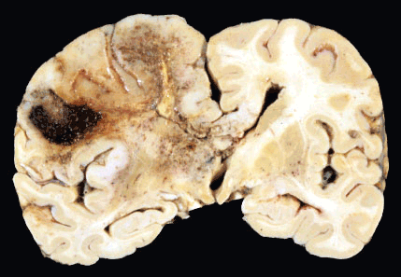
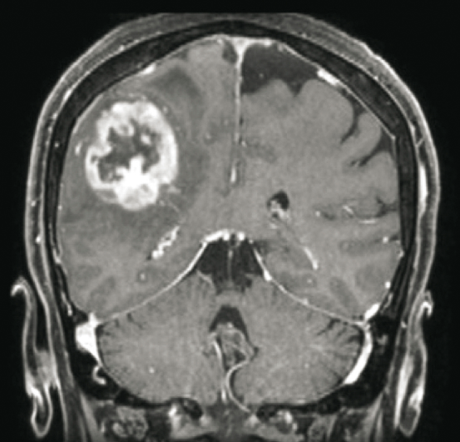
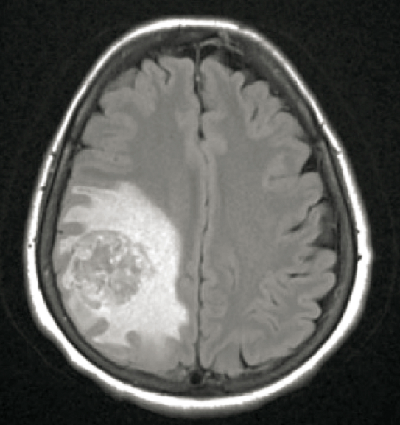
IDH –μη μεταλλαγμένο γλοιοβλάστωμα
Μακροσκοπική εικόνα:
Μεγάλο μέγεθος, πτωχά αφοριζόμενος από το παρακείμενο παρέγχυμα, κεντρική νέκρωση, συχνά εκτεταμένη
Τ2-περιεστιακό οίδημα
T1-δακτυλιοειδής ενίσχυση
WHO 2021
FLAIR MRI

Slide 32
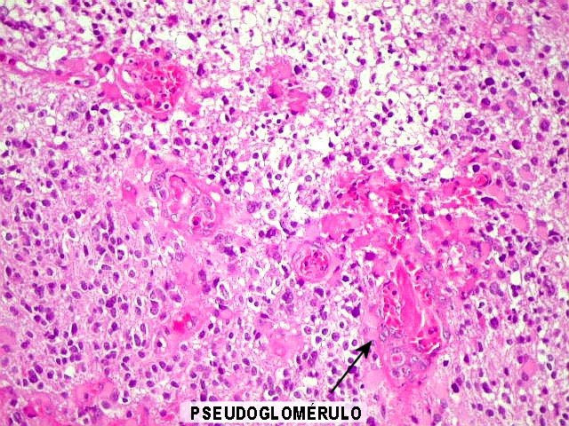
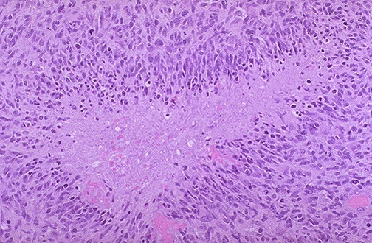
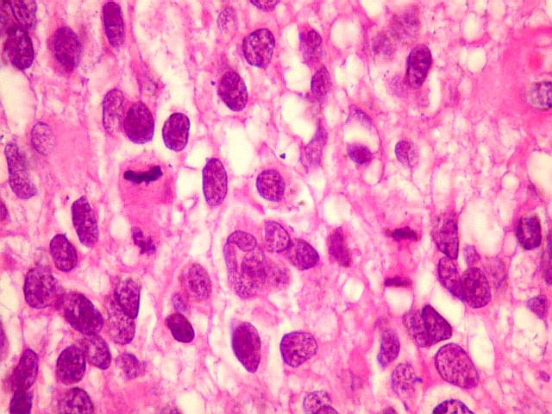
Ενδοθηλιακή υπερπλασία
IDH –μη μεταλλαγμένο γλοιοβλάστωμα – Ιστολογικά κριτήρια
Γιγαντοκυτταρικό και επιθηλιοειδές γλοιοβλάστωμα σχετικώς περίγραπτα
Αθροίσεις νεοπλασματικών κυττάρων στην υπαραχνοειδή ζώνη , στην υποεπενδυματική περιοχή και γύρω από νευρώνες (δευτερογενείς δομές)
Πασσαλοειδής νέκρωση
Ατυπία -μιτώσεις
WHO 2021

Slide 33
Διαγνωστικά κριτήρια IDH – μη μεταλλαγμένου Γλοιοβλαστώματος
Απαραίτητα | Επιθυμητά
Διάχυτα διηθητικό γλοίωμα | Προφίλ μεθυλίωσης IDH – μη μεταλλαγμένου γλοιοβλαστώματος
Απουσία μεταλλάξεων IDH ή H3
Ένα ή περισσότερα από τα εξής: Ενδοθηλιακή υπερπλασία Νέκρωση Μετάλλαξη υποκινητή TERT* Ενίσχυση EGFR +7/-10 χρωμοσωμικές **αριθμητικές ανωμαλίες
*Συχνή συνύπαρξη με ενίσχυση EGFR και +7/-10
*Παρατηρείται σε όλα τα ολιγοδενδρογλοιώματα
**+7/-10: Εξαιρετική ειδικότητα(98%) με εξαίρεση το πλειόμορφο ξανθοαστροκύτωμα (μετάλλαξη BRAFV600E)

Slide 34
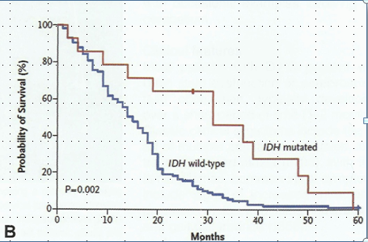
Σύγκριση IDH-μη μεταλλαγμένο γλοιοβλαστώματος και IDH-μεταλλαγμένου αστροκυτώματος grade 4
Μέση ηλικία: 62 έτη (IDH-wild type) και 45 έτη (IDH-mutant)
Διάρκεια συμπτωμάτων: <6 μήνες (IDH-wild type) και 16-18 μήνες (IDH-mutant)
Εντόπιση: Εγκεφαλικά ημισφαίρια (IDH-wild type) και μετωπιαίος λοβός (IDH-mutant)
Επιβίωση: 14 μήνες (IDH-wild type) και 31 μήνες (IDH-mutant)
Απεικονιστικά ευρήματα: λιγότερο οίδημα σε IDH-mutant
Μικροσκοπικά:
Λιγότερο συχνά ισχαιμική νέκρωση
Περισσότερο συχνά ολιγοδενδρογλοιακό στοιχείο
σε «IDH-mutant» αστροκύτωμα grade 4
WHO 2016

Slide 35
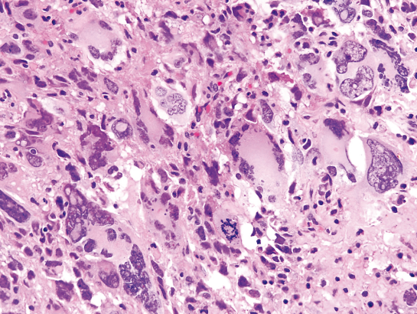
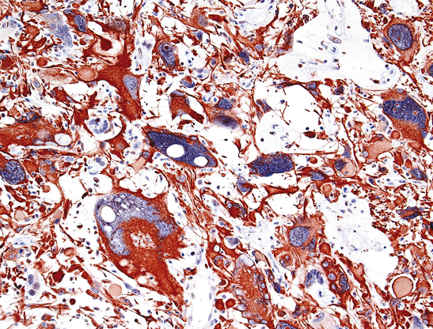
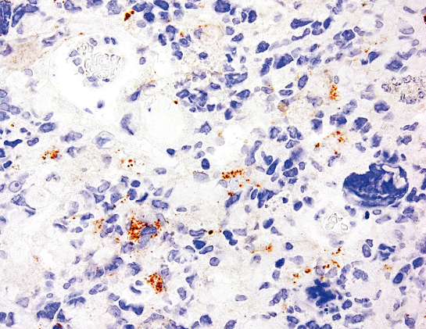
Γιγαντοκυτταρικό γλοιοβλάστωμα
Επίπτωση: <1 % γλοιοβλαστωμάτων
Υποφλοιώδης εντόπιση σε κροταφικό και βρεγματικό λοβό
Σχετικά περίγραπτα (δ.δ μετάσταση, μηνιγγίωμα)
Ιστολογική εικόνα
Γιγάντια πολυπύρηνα παράδοξα κύτταρα, συχνά περιαγγειακά, εντός πληθυσμό μικρών ατρακτόμορφων κυττάρων
Παρουσία δικτύου ρετικουλίνης
Συνήθως απουσία ενδοθηλιακής υπερπλασίας
Συχνή παρουσία μεταλλάξεων p53
Σχετικώς ευμενέστερη πρόγνωση σε σχέση με το συμβατικό
Δ/δ: πλειόμορφο ξανθοαστροκύτωμα (BRAFV600E, κοκκιώδη σωμάτια)
Νέα άτομα → ενδεικτικό υποκείμενου ελείμματος επιδιόρθωσης DNA λόγω POLE ή MMR μετάλλαξης με απώλεια της αντίστοιχης πρωτεΐνης
GFAP
WHO 2021
PMS2

Slide 36
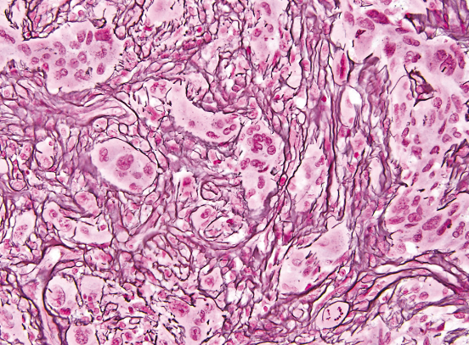
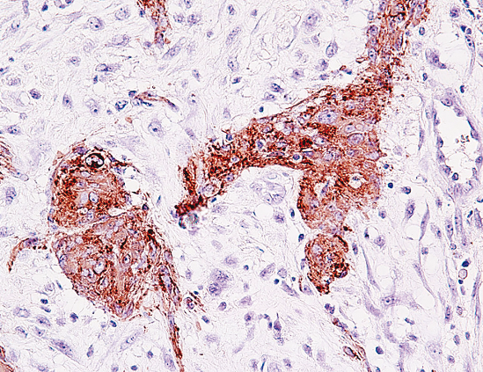
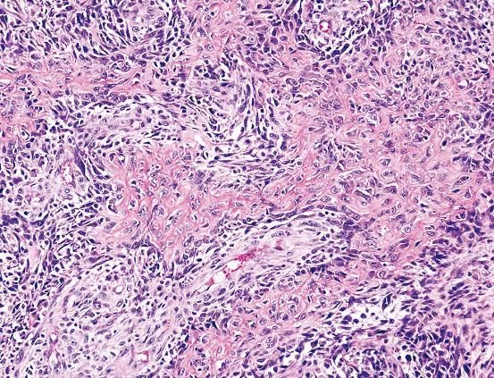
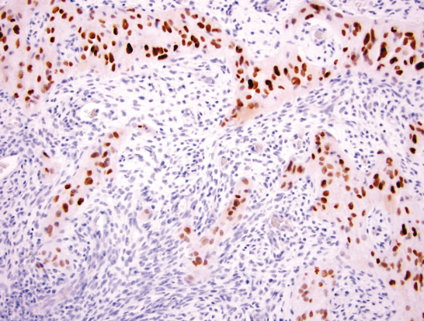
Γλοιοσάρκωμα
Διφασικό πρότυπο με περιοχές γλοιακής και μεσεγχυματικής διαφοροποίησης
Επίπτωση: 2% γλοιοβλαστωμάτων
Ενίοτε κατόπιν Α/Θ υψηλόβαθμου γλοιώματος
Λιγότερο διηθητικό, δυνατότητα μετάστασης
Σπανιότερα ενίσχυση EGFR σε σχέση με το σύνηθες γλοιοβλάστωμα
Επιθηλιο-μεσεγχυματική μετατροπή
Σπάνια σε IDH – μεταλλαγμένο αστροκύτωμα, Η3-μεταλλαγμένο γλοίωμα ή ολιγοδενδρογλοίωμα
Δ/δ: σάρκωμα (κλινικά: μηνιγγίωμα, μετάσταση)
WHO 2021
Gomori
GFAP
Παρουσία στοιχείου οστεοσαρκώματος
Οlig 2

Slide 37
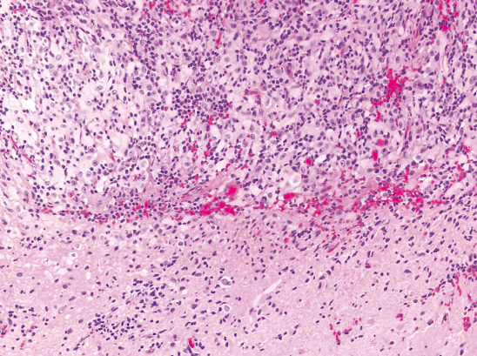
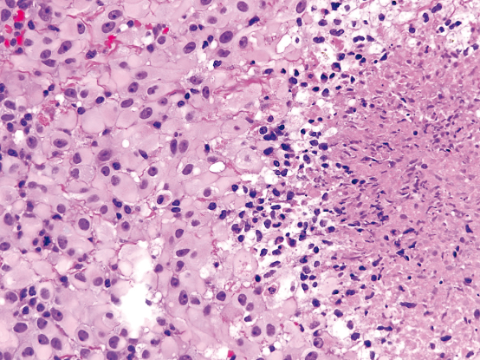
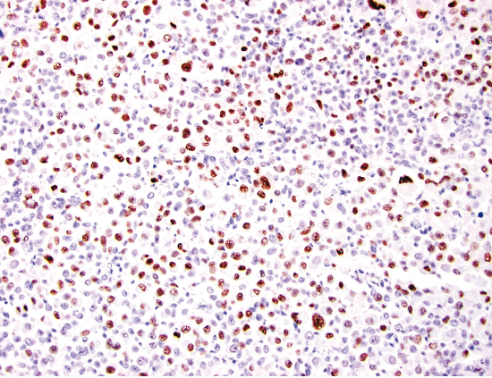
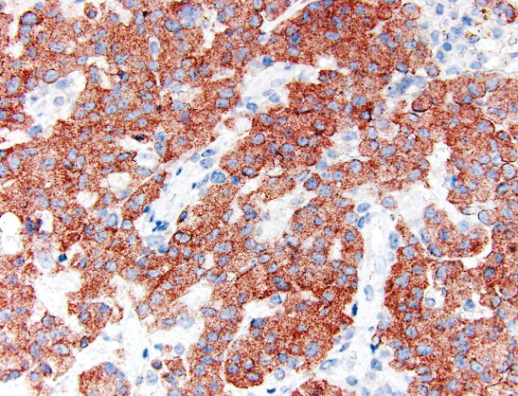
Επιθηλιοειδές / ραβδοειδές γλοιβλάστωμα
Μονότονος πληθυσμός μεγάλων κυττάρων με ηωσινόφιλο κυτταρόπλασμα, φυσσαλιδώδεις πυρήνες και εμφανές πυρήνιο (δ.δ μεταστατικό καρκίνωμα ή μελάνωμα)
3 Μοριακοί υπότυποι:
Ευμενούς πρόγνωσης υπότυπος PXA σε παιδιά και νέους ενήλικες με BRAFV600E και ομόζυγη απάλειψη CDKN2A
Πτωχής πρόγνωσης υπότυπος σε μεγαλύτερους ασθενείς με παρουσία BRAFV600E σε μικρότερο ποσοστό ως προς τον 1
Ενδιάμεσης πρόγνωσης προσομοιάζων με τον RTK1 τύπο παιδιατρικού υψηλόβαθμου γλοιώματος ( ενίσχυση PDGFRA)
Έκφραση BRAFV600E στο 50% των περιπτώσεων (κυρίως PXA-like υπότυπου)
Εστιακή έκφραση/απουσία GFAP, εστιακή έκφραση coctail κερατινών ή ΕΜΑ (αλλά CAM5.2 (-), έκφραση Olig 2 και διατήρηση ΙΝΙ1
Περίγραφη παρυφή
Επιθηλιοειδής μορφολογία
Olig 2
BRAFV600E
De Masters, Am J Surg Pathol 2013

Slide 38
Ολιγοδενδρογλοίωμα
WHO 1993: Όγκος αποτελούμενος κυρίως από νεοπλασματικά ολιγοδενδροκύτταρα
WHO 2000: Καλά διαφοροποιημένος, διάχυτα διηθητικός όγκος των ενηλίκων, με τυπική εντόπιση στα εγκεφαλικά ημισφαίρια και κύτταρα μορφολογικά όμοια με ολιγοδενδροκύτταρα
WHO 2007: Ορισμός WHO 2000 και συχνή απώλεια 1p/19q
WHO 2016/2021: απαραίτητη προϋπόθεση για τη διάγνωση η απάλειψη 1p/19q και η μετάλλαξη IDH
Το grade 2 διακρίνεται από το grade 3 μόνο μορφολογικά (χαρακτηριστικά αναπλασίας)
Η παρουσία αστροκυτταρικής μορφολογίας δεν αίρει τη διάγνωση εάν υπάρχει ταυτόχρονη μετάλλαξη IDH και απάλειψη 1p/19q
Η παρουσία ολιγοδενδρογλοιακής μορφολογίας σε γλοίωμα αρνητικό για IDH και 1p/19q συναπάλειψη ΔΕΝ συνεπάγεται διάγνωση ολιγοδενδρογλοιώματος NOS → δ.δ άλλων μορφολογικά παρόμοιων νεοπλασμάτων (DNT, επενδύμωμα, νευροκύτωμα, πολύμορφος χαμηλής κακοήθειας νευροεπιθηλιακός όγκος των νέων και πιλοκυτταρικό αστροκύτωμα – σε παιδιατρικά νεοπλάσματα έλεγχος για ανωμαλίες FGFR1, BRAF, MYB/MYL1

Slide 39
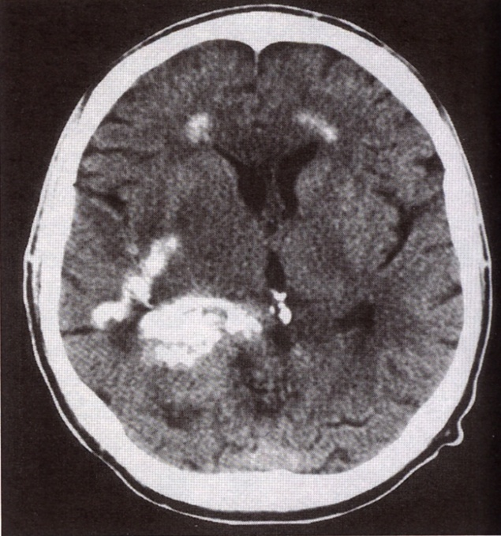
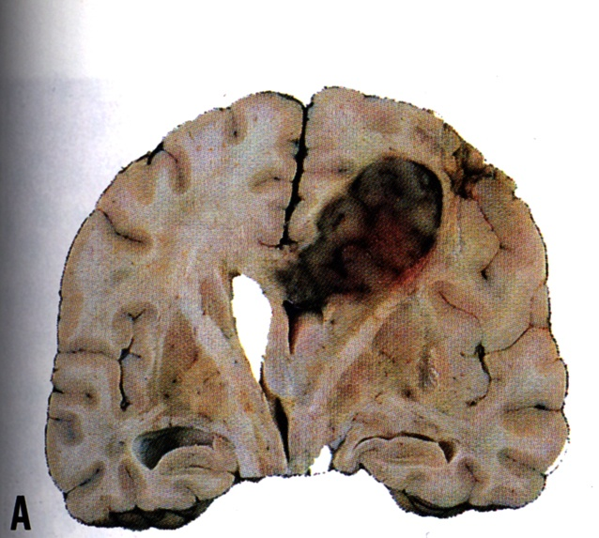
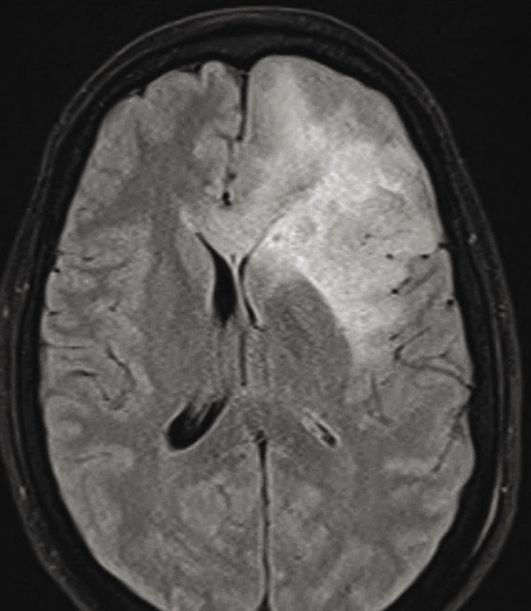
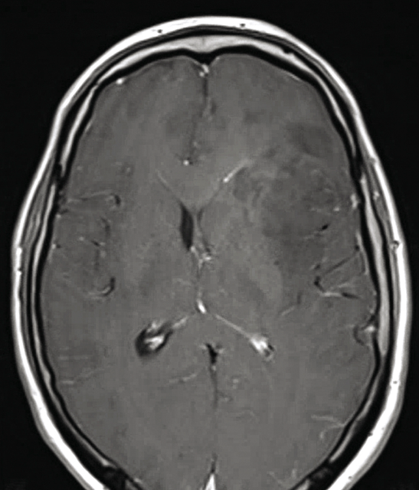
Ολιγοδενδρογλοίωμα με μετάλλαξη IDH & συναπάλειψη 1p/19q
Μέση ηλικία: 42,6 έτη
Σπάνιο στα παιδιά (0,8% <15 ετών, 1,8% σε εφήβους-στο σύνολο των όγκων εγκεφάλου)
Α/Γ 1.2/1
Συχνότητα: 5-18% των ενδοκρανιακών γλοιωμάτων
Κλινική εικόνα: συνήθως (2/3) μακρό ιστορικό επιληπτικών κρίσεων
Περίγραπτη αιμορραγική αλλοίωση αριστερού μετωπιαίου λοβού
Αποτιτανώσεις CT
Εντόπιση: φλοιός & λευκή ουσία εγκεφαλικών ημισφαιρίων, συνήθως μετωπιαίος λοβός (~60%)
Χαμηλού σήματος αλλοίωση (T1MRI)-υψηλό σήμα (Τ2MRI) ετερογενές σήμα στη FLAIR – παρουσία αποτιτανώσεων σε ΕΤ
WHO 2021
FLAIR
T1

Slide 40
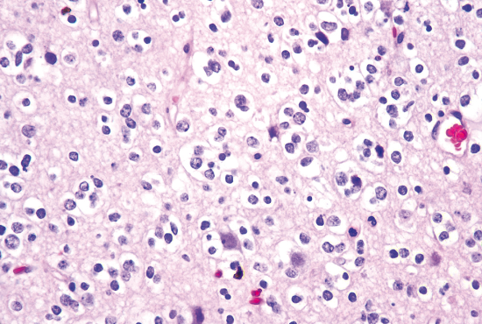
Ολιγοδενδρογλοίωμα grade 2 Μικροσκοπική εικόνα
Μέτρια κυτταροβρίθεια
Υποστρόγγυλοι ομοιόμορφοι πυρήνες με διαυγές κυτταρόπλασμα ως αποτέλεσμα artifact  πρότυπο δίκην κυρήθρας (δεν παρατηρείται σε νωπό ιστό ή επιχρίσματα)
Πυκνό δίκτυο διακλαδούμενων τριχοειδών
Μικροασβεστώσεις, βλεννώδης/κυστική εκφύλιση
Περιστασιακές μιτώσεις
Εντονη πυρηνική ατυπία, προεξάρχουσα μικροαγγειακή υπερπλασία, εκσεσημασμένη νέκρωση  ολιγοδενδρογλοίωμα grade 3
Δορυφορίωση
WHO 2021

Slide 41
Ολιγοδενδρογλοίωμα grade 3 Μικροσκοπική εικόνα
Ψευδοπασαλοειδής νέκρωση, πυρηνική ατυπία, μικροαγγειακή υπερπλασία
Έντονη μιτωτική δραστηριότητα, πυρηνική ατυπία, μικροαγγειακή υπερπλασία
Έντονη μικροαγγειακή υπερπλασία
περινευρωνική και περιαγγειακή δορυφορική ενδοθηλιακή υπερπλασία
WHO 2007
WHO 2021

Slide 42
Ολιγοδενδρογλοίωμα - Μοριακοί δείκτες
Δεν υπάρχει υψηλής ευαισθησίας και ειδικότητας ανοσοϊστοχημικός δείκτης για τα ολιγοδενδροκύτταρα
Aντιδραστικά αστροκύτταρα εγκλωβισμένα στον όγκο
- μινι-γεμιστοκύτταρα & γλοιοϊνιδιακά ολιγοδενδροκύτταρα
Φυσιολογικά ολιγοδενδροκύτταρα: GFAP (-)
Έκφραση IDH1R132 75-85% λόγω μετάλλαξης IDH1(93%) απουσία αν υπάρχει μετάλλαξηIDH2 (7%)
Διατήρηση πυρηνικής έκφρασης ATRX: 90-95% και απουσία έντονης διάχυτης έκφρασης p53
Απουσία ενίσχυσης EGFR
Σχεδόν σταθερή παρουσία TERT μετάλλαξης
Μείωση H3K27me3 σχετίζονται με 1p/19q συναπάλειψη σε IDH μεταλλαγμένο αστροκύτωμα
GFAP +
WHO 2021
IDH1 R132H
ATRX

Slide 43
Ολιγοδενδρογλοίωμα - Ανοσοφαινότυπος
WHO 2021
MAP2
Οlig 2
GFAP
GFAP + γλοιοϊνιδιακά ολιγοδενδροκύτταρα

Slide 44
Παιδιατρικού τύπου διάχυτα γλοιώματα
15-19 ετών
15-39 ετών
Diwanji, Adolesc Health Med Ther 2017
Όμοια ιστολογική εικόνα αλλά χαμηλότερη συχνότητα από των ενηλίκων (0,27 περιπτώσεις / 100.000 άτομα ηλικίας <20 ετών)
Εγκεφαλικά ημισφαίρια-θάλαμος (ασυνήθης εντόπιση στους ενήλικες)
Αναπλαστική εξέλιξη σπάνια (σε αντίθεση με των ενηλίκων -75%)
Μοριακά ευρήματα διακριτά από τα αντίστοιχα νεοπλάσματα των ενηλίκων
Ο όρος “γλοιoβλάστωμα” δεν χρησιμοποιείται για παιδιατρικού τύπου γλοιώματα
Σημασία της μακροσκοπικής πλήρους εξαίρεσης του όγκου → 10ετής ελεύθερη νόσου επιβίωση 74%

Slide 45
Παιδιατρικού τύπου διάχυτα γλοιώματα (CNS5 WHO 2021)
Χαμηλόβαθμα
Υψηλόβαθμα
Διάχυτο αστροκύτωμα με ανωμαλίες γονιδίων MYB/MYBL1
Αγγειοκεντρικό γλοίωμα
Πολύμορφος χαμηλόβαθμος νευροεπιθηλιακός όγκος των νέων (PLNTY)
Διάχυτο χαμηλόβαθμο γλοίωμα με ανωμαλίες γονιδίων οδού MAPK
Διάχυτο γλοίωμα μέσης γραμμής με ανωμαλίες H3K27
Διάχυτο παιδιατρικού τύπου υψηλόβαθμο γλοίωμα χωρίς ανωμαλίες IDH ή H3
Διάχυτο γλοίωμα ημισφαιρίων με μετάλλαξη H3G34
Βρεφικού τύπου γλοίωμα ημισφαιρίων (Γονιδιακές συντήξεις ALK/ROS/MET ή NTRK)
MYB/MYBL1
FGFR1, BRAFV600E ή άλλα MAPK γονίδια
Απουσία IDH και H3 ανωμαλιών
Grade 1
Grade 4
Η παρουσία KIAA1549-BRAF σύντηξης (χαρακτηριστική των πιλοκυτταρικών αστροκυτωμάτων ) και της ομόζυγης CDKN2A/B απάλειψης (χαρακτηριστική του πλειόμορφου ξανθοαστροκυτώματος) απομακρύνει από την διάγνωση “παιδιατρικού τύπου διάχυτο γλοίωμα”
Ellison, Acta Newspathology 2019

Slide 46
Διάχυτο γλοίωμα μέσης γραμμής με ανωμαλίες (μετάλλαξη)Η3 K27
“Ο όρος διάχυτο γλοίωμα μέσης γραμμής με ανωμαλίες H3K27 θα πρέπει να χρησιμοποιείται για (1) γλοιώματα (2) διάχυτα (διηθητικά) στη (3) μέση γραμμή (θάλαμο, στέλεχος, νωτιαίο μυελό) με (4) απώλεια H3K27M3 και H3K27M μετάλλαξη ή ανώμαλη υπερέκφραση EZHIP, ή μετάλλαξη EGFR”
Υπότυπος 1: Η3 K27M-mutant (συχνότερος)
Υπότυπος 2: EGFR-mutant
Υπότυπος 3: Η3-wildtype with EΖHIP overexpression
WHO grade 4
WHO 2021

Slide 47
Διάχυτο γλοίωμα μέσης γραμμής με ανωμαλίες Η3Κ27
Εντόπιση: γέφυρα (παιδιά), νωτιαίος μυελός (ενήλικες), θάλαμος, στέλεχος
Αντιστοιχεί σε βαθμό κακοήθειας 4
2ετής επιβίωση <10% (χειρότερη σε σχέση με τις αμετάλλακτες περιπτώσεις που αναπτύσσονται στο θάλαμο)
Πτωχή πρόγνωση ανεξαρτήτως ιστολογικών χαρακτηριστικών κακοηθείας (Klcinschmidt-DeMosters Clin Neuropathol 2018)
Υψηλόβαθμη κακοήθεια σε διάχυτο γλοίωμα του θαλάμου συνεπάγεται πτωχή πρόγνωση ανεξαρτήτως παρουσίας μετάλλαξης
Περιπτώσεις στη γέφυρα “diffuse intrinsic pontine glioma” (DIPG)
WHO 2016, WHO 2021

Slide 48
Διάχυτο γλοίωμα μέσης γραμμής με ανωμαλίες Η3Κ27Μ
Νεόπλασμα γέφυρας με περιοχές αιμορραγίας και νέκρωσης
Εγκλωβισμός φυσιολογικών γλοιακών κυττάρων μεταξύ των νεοπλασματικών
Υψηλόβαθμος όγκος με εστιακή νέκρωση
WHO 2016

Slide 49
Διάχυτο γλοίωμα μέσης γραμμής με μετάλλαξη Η3Κ27Μ
Ανοσοϊστοχημικά και μοριακά ευρήματα:
Ποικίλλουσα έκφραση GFAP
Εκφραση S100, NCAM1, Olig 2, MAP2
Θετικότητα ΜΑΡ2 και συναπτοφυσίνης (εστιακά)
Έκφραση p53 στις περιπτώσεις με μετάλλαξη p53 (~50%)
Απώλεια ATRX (λόγω μετάλλαξης) στο 10-15%
Συχνά ενίσχυση RTKs (εκτός του EGFR μεταλλαγμένου υπότυπου)(PDGFR A, FGFR1, ACVR1)
H3K27M
Meredith, Adv Anat Pathol 2020
H3K27me3
Έντονη πυρηνική έκφραση μεταλλαγμένης Η3Κ27Μ ή EZHIP μόνο στα νεοπλασματικά κύτταρα + απώλεια H3K27me3
EZHIP

Slide 50
Πιλοκυτταρικό αστροκύτωμα (WHO grade 1)
Καλά περιγεγραμμένος όγκος βραδέως αναπτυσσόμενος, με πιλοειδή κύτταρα και ανωμαλίες γονιδίων της οδού MAPK
Το πιο συχνό γλοίωμα σε παιδιά με κύρια εντόπιση την παρεγκεφαλίδα
Σποραδικό ή στα πλαίσια νευροϊνωμάτωσης τύπου Ι (άμφω προσβολή οπτικού νεύρου σχεδόν παθογνωμονική)
Επίπτωση: 10% εγκεφαλικών και 85% παρεγκεφαλιδικών όγκων
Ηλικιακή κατανομή: δύο πρώτες δεκαετίες, σπάνια >50 ετών
Εντόπιση: οπτικό νεύρο, οπτικό χίασμα, θάλαμος και βασικά γάγγλια, εγκεφαλικά ημισφαίρια, παρεγκεφαλίδα, εγκεφαλικό στέλεχος, σπάνια στο νωτιαίο μυελό
T2
T1
WHO 2021
Συμπαγής αλλοίωση Κύστη με τοιχωματικό όζο που προσλαμβάνει σκιαγραφικό (enchancing) (2/3 των περιπτώσεων)

Slide 51
Πιλοκυτταρικό Αστροκύτωμα
Ιστολογική εικόνα
Διφασικό πρότυπο ανάπτυξης
Διπολικά κύτταρα που αναπτύσσονται με συμπαγές πρότυπο-παρουσία ινών Rosenthal
Πολυπολικά κύτταρα με κοκκιώδη σωμάτια που αναπτύσσονται σε μικροκυστικό υπόστρωμα
Συμπαγές πρότυπο κυρίως σε ενήλικες
Ολιγοδενδρογλοιακού τύπου μορφολογία ( → FGFR1 ανωμαλίες)
Ενίοτε σπογγιοβλαστωματικό πρότυπο
Σπάνιες μιτώσεις, υπερχρωματικοί / πλειόμορφοι πυρήνες, εμφρακτικού τύπου νέκρωση, ενδοθηλιακή υπερπλασία, λεπτομηνιγγική διήθηση δεν αποτελούν στοιχεία κακοήθους εξαλλαγής
Ki-67 ≤ 4%
Μοριακά ευρήματα: γονίδιο σύντηξης KIAA1549: BRAF (διπλασιασμός 7q34) (>70%)(ιδιαίτερα σε όγκους στην παρεγκεφαλίδα), ανωμαλίες γονιδίων με ενεργοποίηση οδού ΜΑΡ κινασών, BRAF V600E (σε υπερσκηνίδιους όγκους)
WHO 2021

Slide 52
Πιλοκυτταρικό Αστροκύτωμα
WHO 2021
Διφασικό πρότυπο
Συμπαγές πρότυπο (ίνες Rosenthal)
ολιγοδενδρογλοιακού τύπου μορφολογία (κοκκιώδη σωμάτια)
Πολυπύρηνα κύτταρα

Slide 53
Πιλοκυτταρικό Αστροκύτωμα - Ανοσοφαινότυπος
Έκφραση: GFAP, Olig 2, SOX10, συχνά D2-40 (δ.δ από επενδύμωμα → SOX10/Olig 2 - )
Συνήθως απουσία: Η3Κ27Μ και CD34/ συχνή έκφραση συναπτοφυσίνης χωρίς άλλους νευρωνικούς δείκτες
WHO 2021
GFAP
Olig 2

Slide 54
Υποεπενδυματικό γιγαντοκυτταρικό αστροκύτωμα (SEGA)
Ορισμός: Καλοήθης περίγραπτος όγκος (grade I) στο τοίχωμα της πλάγιας κοιλίας, με (εν μέρει) γαγγλιακή μορφολογία και ισχυρή συσχέτιση με την οζώδη σκλήρυνση (TSC)
Ο συχνότερος όγκος ΚΝΣ σε ασθενείς με οζώδη σκλήρυνση
Ηλικιακή κατανομή: 2 πρώτες δεκαετίες
Γαμετικές μεταλλάξεις ογκοκατασταλτικού συμπλέγματος TSC1/TSC2 → απενεργοποίηση αμφοτέρων των αλληλόμορφων TSC → ενεργοποίηση της οδού mTOR (θεραπευτικός στόχος)
Παραδείγματα SEGA εν απουσία TS έχουν περιγραφεί πιθανώς σχετιζόμενα με μη ανιχνεύσιμες TSC γονιδιακές ανωμαλίες
Πολλαπλά οζίδια στα τοιχώματα των πλαγίων κοιλιών
WHO 2007
WHO 2021

Slide 55
Υποπενδυματικό γιγαντοκυτταρικό αστροκύτωμα
Ιστολογικά ευρήματα
Ευμεγέθη πλειόμορφα αστροκύτταρα με έντονα ηωσινόφιλο κυτταρόπλασμα προσομοιάζοντα με γαγγλιακά κύτταρα ή γεμιστοκύτταρα
Ομαδοποίηση και περιαγγειακή πασσαλοειδής διάταξη των νεοπλασματικών κυττάρων
Μαστοκύτταρα και λεμφοκύτταρα συχνά
Μιτώσεις, ενδοθηλιακή υπερπλασία, νέκρωση: σπάνια → δεν αλλάζει το grade 1
WHO 2021

Slide 56
Πλειόμορφο Ξανθοαστροκύτωμα (WHO grade 2 ή 3)
Ηλικιακή κατανομή: 2/3 περιπτώσεων <18 ετών
Εντόπιση: επιφανειακή προσβολή του εγκεφαλικού φλοιού (κυρίως του κροταφικού λοβού) και των μηνίγγων
Κλινική εικόνα: Μακρό ιστορικό επιληπτικών κρίσεων
Aυξημένη μιτωτική δραστηριότητα και αναπλασία ➔ πλειόμορφο ξανθοαστροκύτωμα με αναπλαστική μορφολογία (WHO grade 3)
Ιστογένεση: Υποεπενδυματικά αστροκύτταρα
Απεικονιστικά: σχηματισμός κύστεως με τοιχωματικό όζο, απουσία έντονου περιεστιακού οιδήματος
Ιστολογική εικόνα:
Νεοπλασματικά αστροκύτταρα: ινιδώδη, γιγάντια ή πολυπύρηνα
Μεγάλα ξανθωματώδη αστροκύτταρα (GFAP) περιβαλλόμενα από πυκνό δίκτυο ρετικουλίνης
Λεμφοκυτταρική διήθηση
Ηωσινόφιλα κοκκιώδη σωμάτια
WHO 2021

Slide 57
Πλειόμορφο Ξανθοαστροκύτωμα
Έκφραση GFAP, νευρωνικών δεικτών και CD34
BRAFV600E στο 60-80% των περιπτώσεων
πυρηνικός πλειομορφισός
Ξανθωματικά κύτταρα
αστροκυτταρική μορφολογία – κοκκιώδη σωμάτια
λεμφοκύτταρα
WHO 2021
CD34
GFAP
Συναπτοφυσίνη

Slide 58
Πλειόμορφο Ξανθοαστροκύτωμα (grade 3)
WHO 2021

Slide 59
Επενδυματικοί Όγκοι ( WHO CNS5 2021)
Επενδύμωμα σπονδυλικής στήλης ( grade 2 ή 3)
Επενδύμωμα οπίσθιου κρανιακού βόθρου (grade 2 ή 3)
Υπερσκηνίδιο επενδύμωμα → grade 2 ή 3
Μυξοθηλώδες επενδύμωμα→ grade 2
Υποεπενδύμωμα→ grade 1
Ανατομικοί υπότυποι
Υπερσκηνίδιο επενδύμωμα με γονίδιο σύντηξης ZFTA Grade 2 ή 3
Υπερσκηνίδιο επενδύμωμα με σύντηξη YAP1
Επενδύμωμα οπίσθιου κρανιακού βόθρου τύπου Α (grade 2 ή 3)
Επενδύμωμα οπίσθιου κρανιακού βόθρου τύπου B (grade 2 ή 3)
Επενδύμωμα σπονδυλικής στήλης με ενίσχυση MYCN (grade 2 ή 3)
Μοριακοί ανατομικοί υπότυποι
WHO 2021

Slide 60
Επενδύμωμα Ανατομικός Τύπος
Χρηιμοποιείται όταν ο μοριακός έλεγχος δεν ήταν διαγνωστικός (NEC) ή δεν ήταν εφικτός (NOS)
Καλώς αφοριζόμενα, μέτρια κυτταροβριθή νεοπλάσματα με μονόμορφο κυτταρικό πληθυσμό
Κύρια ιστολογικά χαρακτηριστικά:
- περιαγγειακές ψευδοροζέττες
- αληθείς επενδυματικές ροζέττες σπανιότερες
Διαυγοκυτταρική μορφολογία συνηθέστερα στους υπερσκηνίδιους όγκους και θηλώδης ή τανικυτταρική σε όγκους οπίσθιου κρανιακού βόθρου
Υψηλόβαθμα χαρακτηριστικά ( →grade 3): ↑μιτωτική δραστηριότητα, ενδοθηλιακή υπερπλασία
Ανοσοφαινότυπος: Απουσία (ή περιορισμένη έκφραση) Olig 2, SOX10, έκφραση GFAP κυρίως στις περιαγγειακές ψευδοροζέττες , EMA στικτή έκφραση, εστιακή έκφραση κερατινών 7 και 20 σε επενδυμώματα οπίσθιου κρανιακού βόθρου
WHO 2021

Slide 61
Επενδύμωμα Υπερσκηνίδιο – οπίσθιου κρανιακού βόθρου
WHO 2021
Περιαγγειακές ψευδοροζέττες
Αληθείς επενδυματικές ροζέττες

Slide 62
Επενδύμωμα Υπερσκηνίδιο – οπίσθιου κρανιακού βόθρου
EMA σε υπερσκηνίδιο επενδύμωμα
Olig 2 σε υπερσκηνίδιο επενδύμωμα
GFAP σε επενδύμωμα οπίσθιου κρανιακού βόθρου
WHO 2021

Slide 63
Επενδύμωμα σπονδυλικής στήλης (Grade 2 WHO 2021)
Ψευδοροζέττες
EMA στικτή έκφραση
GFAP
WHO 2021

Slide 64
Μυξοθηλώδες επενδύμωμα (grade 2 WHO 2021)
Βραδέως αναπτυσσόμενο γλοίωμα
Εντόπιση: μυελικός κώνος, τελικό νημάτιο
Ηλικία : νεαροί ενήλικες
Ιστολογικά: επιθηλιοειδή ή ατρακτόμορφα νεοπλασματικά κύτταρα τα οποία σχηματίζουν θηλές γύρω από βασεόφιλη, βλεννώδη ουσία η οποία περιβάλλει αιμοφόρα αγγεία – υπόστρωμα μυξωματώδες
Νεόπλασμα καλής πρόγνωσης με (συχνή) πιθανότητα τοπικής υποτροπής και τάση για διασπορά μέσω ΕΝΥ
Ενίοτε αναπλαστική μορφολογία
WHO 2021

Slide 65
Μυξοθηλώδες επενδύμωμα (grade 2 WHO 2021)
περιαγγειακή διάταξη, βλεννώδης εκφύλιση
GFAP
Έκφραση CD99, CD56, S100, συχνά KerAE1/AE3
Απουσία Olig 2 και ΕMA ( δ.δ από επενδύμωμα σπονδυλικής στήλης)
WHO 2021

Slide 66
Υποεπενδύμωμα (grade 1)
Oρισμός : βραδέως αναπτυσσόμενο καλόηθες νεόπλασμα το οποίο προσφύεται στο κοιλιακό τοίχωμα και αποτελείται από αθροίσεις πυρήνων γλοιακών νεοπλασματικών κυττάρων εντός άφθονης ινιδώδους ουσίας με μικροκυστική εκφύλιση
Δυνατόν να παρατηρηθεί σε όλους τους ανατομικούς τύπους επενδυμώματος
Συχνές αποτιτανώσεις
Απουσία ατυπίας ή μιτωτικής δραστηριότητας
WHO 2021
Αθροίσεις νεοπλσματικών πυρήνων
Μικροκύστεις και αθροίσεις γλοιακών κυττάρων

Slide 67
Μοριακός ανατομικός τύπος | Υπερσκηνίδιο Επενδύμωμα με σύντηξη ZFTA | Υπερσκηνίδιο Επενδύμωμα με σύντηξη YAP1-MAMLD1 | Επενδύμωμα οπίσθιου κρανιακού βόθρου παιδιατρικού τύπου (κατηγορία PFA) | Επενδύμωμα οπίσθιου κρανιακού βόθρου τύπου ενήλικος (κατηγορία PFB) | Επενδύμωμα Σπονδυλικής Στήλης με ενίσχυση MYCN
Ηλικία | Παιδιά και ενήλικες | Κατά κανόνα παιδιά <3ετών | Νήπια και παιδιά | Παιδιά και ενήλικες | Παιδιά και ενήλικες
Μοριακό εύρημα | Ανοσοέκφραση L1CAM, p65(RELA) | Απουσία έκφρασης L1CAM ή p65(RELA) | Απώλεια έκφρασης H3K27me3(>80%), υπερέκφραση EZHIP, σπάνια μεταλλάξεις EZHIP ή H3K27M (αμοιβαίως εξαιρετέες) | Διατήρηση έκφρασης H3K27me3 | Έκφραση/ενίσχυση MYCN
Πρόγνωση | Ενδιάμεση - (Χειρότερη μεταξύ των υπερσκηνίδιων επενδυμωμάτων) | Ευμενής (Καλύτερη σε σχέση με τα ZFTA-θετικά) | Πτωχή (Χειρότερη από τα PFB) | Ευμενής | Πτωχή
Ανοσομορφολογικά χαρακτηριστικά | Προβάλλον λεπτοτοιχωματικό δίκτυο και διαυγοκυτταρική μορφολογία. | Όγκοι μεγάλου μεγέθους με κυστικοποίηση, μικρού μεγέθους κύτταρα, ποικίλλουσα αναπλασία, PAS θετικά ηωσινόφιλα κοκκιώδη σωμάτια, έντονη εκτεταμένη στικτή έκφραση EMA | Συχνά αναπλαστικά χαρακτηριστικά | Ψευδοθηλώδες πρότυπο, σπάνια αναπλαστικά χαρακτηριστικά (ομοιότητα με PFA) | Συχνά αναπλαστικά χαρακτηριστικά

Slide 68
Όγκοι χοριοειδούς πλέγματος
Ενδοκοιλιακά θηλώδη νεοπλάσματα
Θήλωμα  grade I
Ατυπο θήλωμα  grade II
Καρκίνωμα  grade III
Πρόγνωση
Ακόμη και τα θηλώματα μπορεί να προκαλέσουν διασπορά νεοπλασματικών κυττάρων στο ΕΝΥ (κλινικά ασυμπτωματική)
Τα καρκινώματα δίνουν απομακρυσμένες μεταστάσεις μέσω του ΕΝΥ

Slide 69
Όγκοι χοριοειδούς πλέγματος
Επίπτωση:
0.4-0.6% εγκεφαλικών όγκων σε ενήλικες
2-4% εγκεφαλικών όγκων σε παιδιά
Ηλικιακή κατανομή: 80% σε άτομα <18 ετών, έχουν περιγραφεί σε έμβρυα
Φύλο: M/F 1:1 εκτός από την 4η κοιλία: 3:2
Εντόπιση:
πλάγιες κοιλίες (50%),
3η κοιλία (5%),
4η κοιλία (40%)
σπάνιες περιπτώσεις στο εγκεφαλικό παρέγχυμα ή κάτωθεν του εφιππίου
Μακροσκοπική εικόνα
Ανθοκραμβοειδείς όγκοι που προσκολλώνται στο τοίχωμα των κοιλιών
Διαχωρίζονται σαφώς από το παρακείμενο παρέγχυμα
Καρκίνωμα: συμπαγείς, αιμορραγικές και νεκρωτικές περιοχές

Slide 70
Όγκοι χοριοειδούς πλέγματος
Ιστολογική εικόνα
Θήλωμα
Αγγειοσυνδετικοί άξονες που καλύπτονται από ένα στοίχο κυβοειδών ή κυλινδρικών κύτταρων με στρογγυλό, ωοειδή πυρήνα τοποθετημένο στη βάση του κυττάρου
Απουσία μιτωτικής δραστηριότητας, νέκρωσης, διηθητικής συμπεριφοράς
•• >2 μιτ./10 ΗPF  άτυπο θήλωμα

Slide 71
Όγκοι χοριοειδούς πλέγματος
Ιστολογική εικόνα
Καρκίνωμα χοριοειδούς πλέγματος
Πυρηνικός πλειομορφισμός
Αυξημένη κυτταροβρίθεια
Περιοχές συμπαγούς ανάπτυξης
Μιτωτική δραστηριότητα (>5/10 ΗPF)
Νέκρωση
Διήθηση εγκεφαλικού παρεγχύματος συχνή
>4 κριτήρια  διάγνωση καρκινώματος
Αποκλεισμός μεταστατικού (θηλώδους) καρκινώματος τρανσθυρετίνη)

Slide 72
Όγκοι χοριοειδούς πλέγματος - Ανοσοφαινότυπος
Καρκίνωμα
Θήλωμα
Ker+
Transthyretin
Transthyretin +
S100
WHO 2021
EMA -

Slide 73
Γλοιονευρωνικοί και νευρωνικοί όγκοι
Οντότητα | Grade
Γαγγλιογλοίωμα | 1 (σπάνια 3)
Γαγγλιοκύτωμα | 1
Δεσμοπλαστικό βρεφικό γαγγλιογλοίωμα/ δεσμοπλαστικό βρεφικό αστροκύτωμα | 1
Δυσεμβρυοπλαστικός νευροεπιθηλιακός όγκος | 1
Διάχυτος γλοιονευρωνικός όγκος με χαρακτηριστικά τύπου ολιγοδενδρογλοιώματος και πυρηνικές αθροίσεις
Θηλώδης γλοιονευρωνικός όγκος | 1
Γλοιονευρωνικός όγκος με σχηματισμό ροζεττών | 1
Μυξοειδής γλοιονευρωνικός όγκος | 1
Διάχυτος λεπτομηνιγγικός όγκος | 2-3
Πολυοζώδης και κενοτοπιώδης νευρωνικός όγκος | 1
Δυσπλαστικό γαγγλιοκύτωμα παρεγκεφαλίδας | 1
Κεντρικό νευροκύτωμα | 2
Εξωκοιλιακό νευροκύτωμα | 2
Λιπονευροκύτωμα παρεγκεφαλίδας | 2

Slide 74
Γαγγλιογλοίωμα
Καλής διαφοροποίησης, αργά αναπτυσσόμενος όγκος, grade 1
Ασθενείς 2-80 ετών (κυρίως παιδιά και νεαροί ενήλικες)
Επιληπτικές κρίσεις
Εντόπιση: συνήθως κροταφικός λοβός
Απεικονιστικά: Κύστη με τοιχωματικό όζο
Μοριακή βιολογία: Μετάλλαξη ΒRAF (20-60%) ή άλλων γονιδίων της οδού MAPK
Ιστολογικά χαρακτηριστικά:
Συνδυασμός νεοπλασματικού γλοιακού και νευρωνικού στοιχείου
Αθροίσεις ευμεγέθων δυσπλαστικών νευρώνων σε κολλαγονοποιημένο υπόστρωμα → έκφραση συναπτοφυσίνης, χρωμογρανίνης, NF, MAP2/NeuN -(+)
Αστροκυτταρικό στοιχείο (τύπου πιλοκυτταρικού ή διαχύτου)→ GFAP+/Olig2 +
Παρουσία CD34(+) αστεροειδών κυττάρων στο υπόστρωμα του όγκου ή την πέριξ εγκεφαλική ουσία (80%)
Δ/δ δυσπλαστικών και φυσιολογικών νευρώνων
Χρωμογρανίνη + / NeuN – (+) σε δυσπλαστικούς
Χρωμογρανίνη – (+)/ NeuN + σε φυσιολογικούς νευρώνες

Slide 75
Δυσπλαστικοί νευρώνες και περιαγγειακή λεμφοκυτταρική διήθηση
Γαγγλιογλοίωμα
Δυσπλαστικός νευρώνας
Δυσπλαστικοί νευρώνες και νεοπλασματικό γλοιακό στοιχείο

Slide 76
Γαγγλιογλοίωμα - Ανοσοφαινότυπος
BRAFV600E(VE1)
GFAP
CD34
Συναπτοφυσίνη
WHO 2021

Slide 77
Όγκοι μηνίγγων
Μηνιγγοθηλιακοί όγκοι (Grade 1-3)
Μεσεγχυματικοί, μη μηνιγγοθηλιακοί όγκοι (Grade 1-4) [επίσης εκτός μηνίγγων]
Aιμαγγειοβλάστωμα (Grade 1) [επίσης εκτός μηνίγγων]
Πρωτοπαθείς μελανοκυτταρικές αλλοιώσεις
Μονήρης ινώδης όγκος ( Grade 1,2 ή 3)

Slide 78
Μηνιγγιώματα
Ορισμός: Μηνιγγοθηλιακά νεοπλάσματα (πιθανότατα) προερχόμενα από τα μηνιγγοθήλια της αραχνοειδούς μήνιγγας
Η πλειοψηφία είναι καλοήθη (βαθμού Ι)
Θεωρείται ως ένας τύπος νεοπλάσματος
Ευρεία μορφολογική εμφάνιση (15 υπότυποι)
Καθορισμός ως grade 2 ή 3 ανεξάρτητα του μορφολογικού υπότυπου με βάση συγκεκριμένα κριτήρια

Slide 79
Μηνιγγιώματα
Συχνότητα: 24-30% των πρωτοπαθών ενδοκρανιακών όγκων
Μικρότεροι όγκοι  ασυμπτωματικοί (συχνότητα τυχαίας ανεύρεσης σε νεκροτομή 1,4%)
Πολλαπλοί όγκοι  ΝF2
Σποραδικά μηνιγγιώματα κατά κανόνα μονήρη

Slide 80
Μηνιγγιώματα
Αιτιολογία
Σχέση με προηγηθείσα ακτινοθεραπεία (συνήθως grade 2/3, πολυεστιακή ανάπτυξη, νεότεροι ασθενείς)
Σχέση με ορμόνες του φύλου:
- Θήλεα άτομα
- Αναπαραγωγική ηλικία
- Ιστορικό Ca μαστού
Ορμονοεξαρτώμενα νεοπλάσματα:
- 88% PR+
- 40% ER+
- 39% AR+
Ωστόσο, όχι ανταπόκριση σε ορμονοθεραπεία
Χαρακτηριστικοί διαγνωστικοί δείκτες: EMA, SSTR2A ( επιθυμητά κριτήρια κατά WHO 2021)

Slide 81
Μηνιγγιώματα
Συνήθως εντοπίζονται ενδοκρανιακά (κυρίως επιφάνεια ημισφαιρίων, οσφρητική αύλακα, οπίσθιος βόθρος), σπονδυλική στήλη (κυρίως θωρακική μοίρα), στον οφθαλμικό κόγχο
Σπάνια ενδοκοιλιακά ή επισκληρίδια
Σχετικά συχνά διηθούν σκληρά μήνιγγα, οστά του κρανίου, δέρμα, οφθαλμικό κόγχο
Συμπτώματα λόγω πίεσης παρακείμενων δομών

Slide 82
Μηνιγγιώματα
Υπότυποι
Μηνιγγοθηλιακό μηνιγγίωμα
Ινοβλαστικό μηνιγγίωμα
Μεταβατικό μηνιγγίωμα
Ψαμμωματώδες μηνιγγίωμα
Αγγειωματώδες μηνιγγίωμα
Μικροκυστικό μηνιγγίωμα
Εκκριτικό μηνιγγίωμα
Λεμφοπλασματοκυτταρικό μηνιγγίωμα
Μεταπλαστικό μηνιγγίωμα
Χορδοειδές μηνιγγίωμα (grade 2)
Διαυγοκυτταρικό μηνιγγίωμα (grade 2)
Ραβδοειδές μηνιγγίωμα (grade 3)
Θηλώδες μηνιγγίωμα (grade 2 ή 3)
Άτυπο μηνιγγίωμα (grade 2)
Αναπλαστικό (κακόηθες) μηνιγγίωμα (grade 3)
WHO 2021

Slide 83
Μηνιγγιώματα
Νεότεροι μοριακοί δείκτες σχετιζόμενοι με την ταξινόμηση και βαθμοποίηση των μηννιγιωμάτων
SMARCE1 (διαυγοκυτταρικός υπότυπος)
BAP1 (ραβδοειδής και θηλώδης υπότυπος)
KLF4/TRAF7 (εκκριτικός υπότυπος)
Μεταλλάξεις υποκινητή TERT ή/και ομόζυγη απάλειψη CDKN2A/B (μηννιγίωμα grade 3)
Απώλεια H3K27me3 (δυσμενέστερη πρόγνωση)

Slide 84
Μηνιγγίωμα (Βαθμού 1)
Συγκυτιακό
Ινώδες
Μεταβατικό
Ψαμμωματώδες

Slide 85
Αγγειωματώδες μηνιγγίωμα
Εκκριτικό μηννιγίωμα - Cytokeratin
Μηνιγγίωμα με άφθονα λεμφοπλασματοκύτταρα
Μεταστατικό μηνιγγίωμα προσομοιάζον με λίπωμα (“λιπιδιωμένο”)
WHO 2021

Slide 86
Χορδοειδές μηνιγγίωμα
Διαυγοκυτταρικό μηνιγγίωμα - PAS
Θηλώδες μηνιγγίωμα (ομοιότητα με επενδύμωμα)
Ραβδοειδές μηνιγγίωμα (Απώλεια BAP1)
WHO 2021

Slide 87
Άτυπο (grade 2) Μηνιγγίωμα
Διαγνωστικά κριτήρια
(8πλάσια αύξηση κινδύνου υποτροπής)
4-19 μιτώσεις σε 10 συνεχόμενα οπτικά πεδία υψηλής ευκρίνειας (≈ 2.5mm²)
^{ή}
>3 από τα παρακάτω:
- • κυτταροβρίθεια
- μικρά κύτταρα με αυξημένο πηλίκο πυρήνα/
κυτταροπλάσματος
- εμφανές πυρήνιο
- απώλεια συγκυτιακής δομής/ανάπτυξη σε «ταπήτιο»
- εστίες «αυτόματης» ή «γεωγραφική» νέκρωσης
ή
•• Διήθηση εγκεφαλικής ουσίας (ακόμα και χωρίς παρουσία μιτώσεων ή άτυπων χαρακτηριστικών)
ή
Συγκεκριμένος μορφολογικός υπότυπος (χορδοειδής ή διαυγοκυτταρικός)
WHO 2021

Slide 88
Άτυπο μηνιγγίωμα
Αυξημένη μιτωτική δραστηριότητα χωρίς πυρηνική ατυπία
Διήθηση εγκεφαλικής ουσίας
WHO 2021

Slide 89
Αναπλαστικό (κακόηθες) μηνιγγίωμα (Grade 3)
Διαγνωστικά κριτήρια
Έντονη αναπλασία: μορφολογία σαρκώματος, καρκινώματος ή μελανώματος
ή
>20 μιτώσεις/10 HPF
ή
Μετάλλαξη υποκινητή TERT
ή
Ομόζυγη απάλειψη CDKN2A/B
Διάμεση επιβίωση 2 έτη
WHO 2021

Slide 90
Kακόηθες μηνιγγίωμα (Grade 3)
7.22
Πτωχά διαφοροποιημένη μορφολογία με άτυπες μιτώσεις
Νέκρωση
Σαρκοματωειδής μορφολογία
Απώλεια H3K27me3
WHO 2021

Slide 91
Μονήρης ινώδης όγκος ΚΝΣ
Κυτταροβριθής και αγγειοβριθής μεσεγχυματικός όγκος με μονόμορφη εμφάνιση, χαίνοντα διακλαδούμενα αγγεία κα πυκνό δίκτυο ρετικουλίνης, προσφυόμενος στη σκληρά μήνιγγα
•πιθανότητα υποτροπής (>80%) και μεταστάσεων εκτός ΚΝΣ
Συχνότητα 0,4% όλων των πρωτοπαθών όγκων του ΚΝΣ
Συνηθέστερα σε νεαρότερη ηλικία σε σχέση με το μηνιγγίωμα
Διάχυτη Πυρηνική έκφραση STAT6 λόγω σύντηξης NAB2-STAT6
Βαθμοποίηση με βάση τις μιτώσεις ( < ή ≥ 5/10 H.P.F) και τη νέκρωση ( → grade 3)

Slide 92
Μονήρης ινώδης όγκος ΚΝΣ
CD34

Slide 93
Εμβρυϊκοί όγκοι(WHO 2021)
[grade 4]
Μυελοβλάστωμα (ιστολογικά καθοριζόμενο και μοριακοί τύποι)
Λοιποί εμβρυικοί όγκοι
Εμβρυικός όγκος με πολυστιβαδωμένες ροζέττες (ανωμαλίες του γονιδιακού τύπου C19MC)
Άτυπος τερατοειδής/ραβδοειδής όγκος
Ηθμοειδής νευροεπιθηλιακός όγκος
Νευροβλάστωμα ΚΝΣ, με ενεργοποίηση FOXR2
Όγκος ΚΝΣ με BCOR internal tandem duplication
Εμβρυϊκός όγκος ΚΝΣ NEC/ΝΟΣ

Slide 94
Μυελοβλάστωμα
Ορισμός:
Κακοήθης διηθητικός όγκος του οπίσθιου κρανιακού βόθρου, αποτελούμενος από μικρά πτωχά διαφοροποιημένα κύτταρα που προσβάλλει συνήθως παιδιά και εμφανίζει τάση για μετάσταση δια μέσου του ΕΝΥ
Ο 2^{ος} συχνότερος όγκος του ΚΝΣ στα παιδιά μετά τα υψηλόβαθμα γλοιώματα
Μοριακή ταξινόμηση με βάση την ενεργοποίηση των οδών WNT και Sonic Hedge Hog (4 ομάδες) (WHO 2016)
Περαιτέρω κατηγοριοποίηση του SHH- τύπου σε 4 υποομάδες με βάση τη μετάλλαξη p53 και αναγνώριση 8 υποομάδων του non WNT/non SHH τύπου (WHO 2021)
Σχέση μοριακών υποομάδων με ιστολογικά χαρακτηριστικά, επιδημιολογικά χαρακτηριστικά και πρόγνωση

Slide 95
Μυελοβλάστωμα
Ιστολογική εικόνα
Συμπαγείς ομάδες κυττάρων με στρογγυλούς ή ωοειδείς υπερχρωματικούς πυρήνες και σχετικά λίγο κυτταρόπλασμα
Υψηλή μιτωτική και αποπτωτική δραστηριότητα
Νευρωνική διαφοροποίηση
Νέκρωση
Μυογενής διαφοροποίηση
Μελανωτική διαφοροποίηση

Slide 96
Μυελοβλάστωμα
Ιστολογικα καθοριζόμενο
Ιστολογικοί υπότυποι
Κλασικός υπότυπος (70-80%) [απουσία δεσμοπλασίας]
Οζώδεις αθροίσεις (“pale islands”) περιβαλλόμενες από δίκτυο ρετικουλίνης (δεσμοπλαστικός οζώδης υπότυπος – 20%)
Λοβιακή αρχιτεκτονική (υπότυπος με εκτεταμένη οζώδη διαμόρφωση - ~4%)
Νεοπλασματικός πληθυσμός με ευμεγέθεις, στρογγυλούς, κενοτοπιώδεις πυρήνες με προέχοντα πυρήνια και ηωσινόφιλο κυτταρόπλασμα (μεγαλοκυτταρικός/αναπλαστικός υπότυπος – 10%)
Διατήρηση έκφρασης INI-1 (δ.δ από άτυπο τερατοειδή/ραβδοειδή όγκο)
Ευμενέστερη πρόγνωση σε δεσμοπλαστικό οζώδη υπότυπο και υπότυπο με εκσεσημασμένη οζώδη διαμόρφωση)

Slide 97
Μυελοβλάστωμα
Κλασικός υπότυπος
Αδιαφοροποίητα Homer-Wright Παράλληλη διάταξη
κύτταρα ροζέτες των κυττάρων
(δίκην σπογγιο-
βλαστώματος)
WHO 2021

Slide 98
Μυελοβλάστωμα - Κλασικός υπότυπος
Όζοι με κλασικό μυελοβλάστωμα χωρίς δεσμοπλασία
WHO 2021

Slide 99
Δεσμοπλαστικό Οζώδες Μυελοβλάστωμα
Ρετικουλίνη
Ki-67 NSE
Νευρωνική διαφοροποίηση

Slide 100
Μυελοβλάστωμα με εκτεταμένη οζώδη διαμόρφωση (WHO 2021)
Λοβιακή αρχιτεκτονική χωρίς ρετικουλίνη
NeunN – νευρωνική διαφοροποίηση εντός των όζων
Ki67 – Υψηλή έκφραση μεταξύ των όζων

Slide 101
Μυελοβλάστωμα με μεγαλοκυτταρική/αναπλαστική μορφολογία
WHO 2021

Slide 102
Χαρακτηριστικά μοριακών τύπων Μυελοβλαστώματος
Μοριακή ομάδα | WNT | SHH χωρίς p53 μετάλλαξη | SHH με μετάλλαξη p53 | Non-WNT/non-SHH ομάδα 3 | Non-WNT/non SHH ομάδα 4
Υποομάδες |  | SHH 1 έως 4 | SHH3 | Ομάδα 3/4 | Υποομάδες 1-8
Συχνότητα | 10% | 20% | 10% | 25% | 35%
Προτιμώμενη ηλικιακή ομάδα | Παιδική | Βρέφη -Ενήλικες | Παιδική | Βρεφική - Παιδική | Οιαδήποτε ηλικιακή ομάδα
Α/Γ | 1/2 | 1/1 | 3/1 | 2/1 | 3/1
Κυρίαρχη μορφολογία | Κλασική | Δεσμοπλαστική/ οζώδης | Μεγαλοκυτταρική/ αναπλαστική | Κλασική | Κλασική
Ενίσχυση MYC/MYCN |  |  | MYCN ενίσχυση, | MYC/MYCN ενίσχυση, | MYCN/OTX2 ενίσχυση,
Γαμετικές μεταλλάξεις | APC | PTCH1, SUFU, ELP1 | Τp53 | BRCA2 PALB2 | BRCA2 PALB2

Slide 103
Μυελοβλάστωμα
Θεραπεία - Πρόγνωση
Χειρουργική
Ακτινοθεραπεία
Χημειοθεραπεία
5ετής επιβίωση ~60-70%

Slide 104
Άτυπος τερατοειδής/ραβδοειδής όγκος
(WHO Grade 4)
Oρισμός: Εμβρυικού τύπου όγκος του ΚΝΣ αποτελούμενος από πτωχά διαφοροποιημένα κύτταρα, συχνά με ραβδοειδείς χαρακτήρες και απενεργοποίηση του γονιδίου SMARCB 1 (→απώλεια έκφρασης πρωτεϊνης ΙΝΙ1)
Παιδιά <3-6 ετών
Υπερσκηνίδια > υποσκηνίδια εντόπιση
ημισφαίρια παρεγκεφαλίδα
Ιστολογικά ετερογενής όγκος: ραβδοειδή κύτταρα, αρχέγονα νευροεκτοδερμικά κύτταρα, επιθηλιακή / μεσεγχυματική διαφοροποίηση

Slide 105
Άτυπος τερατοειδής/ραβδοειδής όγκος
(WHO Grade 4)
Ραβδοειδή κύτταρα
Αδενοειδείς δομές

Slide 106
Μηνύματα για το σπίτι (Ι)
Αστροκυτταρικοί και ολιγοδενδρογλοιακοί όγκοι σε ενήλικες
Κατηγοριοποίηση διαχύτων γλοιωμάτων σε IDH-μεταλλαγμένα αστροκυτώματα (grade 2 έως 4)
IDH μεταλλαγμένα και με συναπάλειψη 1p/19q ολιγοδενδρογλοίωμα (grade 2 ή 3) και IDH – μη μεταλλαγμένο γλοιοβλάστωμα (grade 4)
IDH – μεταλλαγμένο διάχυτο αστροκύτωμα (grade 2 έως 4) και συνήθως έχει ATRX και p53 μεταλλάξεις, στερείται ωστόσο απάλειψης 1p/19q
Μορφολογικά χαρακτηριστικά όμοια σε γλοιοβλάστωμα και IDH μεταλλαγμένο αστροκύτωμα grade 4
Ομόζυγη απάλειψη CDKN2A/B στα IDH-μεταλλαγμένα αστροκυτώματα → grade 4 ακόμη και επι απουσίας ιστολογικών χαρακτήρων γλοιοβλαστώματος [IDH-μεταλλαγμένο αστροκύτωμα grade 4)
Μοριακά κριτήρια γλοιοβλαστώματος σε IDH μη μεταλλαγμένα αστροκυτώματα: ενίσχυση EGFR, +7/-10 μετάλλαξη υποκινητή TERT → (ακόμη) και επι απουσίας ιστολογικών χαρακτήρων γλοιοβλαστώματος
Χρήση ανοσοϊστοχημικών δεικτών (IDH1R132H, ATRX, p53) για ανίχνευση αντίστοιχων μεταλλάξεων
Η απώλεια έκφρασης ATRX και η απουσία έντονης έκφρασης p53 σε IDH μεταλλαγμένο διάχυτο γλοίωμα υποδεικνύει αστροκυτταρικό νεόπλασμα και δεν απαιτείται έλεγχος για απάλειψη 1p/19q

Slide 107
Μηνύματα για το σπίτι (ΙΙ)
Παιδιατρικού τύπου γλοιώματα
Ενεργοποίηση γονιδίου BRAF (χωρίς μεταλλάξεις IDH) σε εντοπισμένα αστροκυτώματα (πιλοκυτταρικό, πλειόμορφο ξανθοαστροκύτωμα)
Διάχυτα γλοιώματα παιδιατρικού τύπου [εξορισμού IDH –μη μεταλλαγμένα] καθορίζονται ως χαμηλόβαθμα (εξ’ ορισμού Grade 1) ή υψηλόβαθμα (εξ’ ορισμού Grade 4) με βάση τις μοριακές ανωμαλίες [ενεργοποίηση MAPK ή ανωμαλίες MYB/MYBL1 σε grade 1 – ανωμαλίες H3 ή συντήξεις υποδοχέων τυροσινικών κινασών σε grade 4]
Γλοιονευρωνικοί όγκοι
Συνήθως grade 1 – σπάνιοι τύποι grade 2 - 3
Έκφραση νευρωνικών δεικτών

Slide 108
Μηνύματα για το σπίτι (ΙΙΙ)
Επενδυμώματα [grade 1 έως 3]
Ορίζονται ανατομικοί υπότυποι (υπερσκηνίδιο, οπίσθιου κρανιακού βόθρου και σπονδυλικής στήλης) και μοριακοί ανατομικοί υπότυποι [YAP1, ZFTA-PFA, PFB – MYCN] με προγνωστική σημασία
Το υποεπενδύμωμα (grade 1) παρατηρείται σε οιαδήποτε ανατομική εντόπιση
Το μυξοθηλώδες επενδύμωμα θεωρείται grade 2
Μηνιγγιώματα: διακρίνονται σε grade 1 έως 3 με βάση ιστολογικά κυρίως κριτήρια
Grade 2: μιτώσεις 4 έως 19 ανά 10HPF ή διήθηση εγκεφαλικής ουσίας ή τουλάχιστον 3 από: αυξημένη κυτταροβρίθεια, νέκρωση, διάχυτη ανάπτυξη, πυρήνιο, αυξημένο πηλίκο πυρήνα/πρωτοπλάσματος ή ειδικός μορφολογικός υπότυπος
Grade 3: μιτώσεις ≥ 20 ανά 10HPF ή έντονη κυτταρική αναπλασία ή μετάλλαξη υποκινητή TERT ή ομόζυγη απάλειψη CDKN2A/B
Μυελοβλάστωμα [και λοιποί εμβρυϊκοί όγκοι]: εξ ορισμού grade 4
Ιστολογικά καθοριζόμενο (κλασικό, οζώδες δεσμοπλαστικό, εκτεταμένη οζώδης διαμόρφωση, μεγαλοκυτταρικό/αναπλαστικό)
Μοριακά καθοριζόμενο (μεταλλάξεις p53, WNT, SHH)

